Slide 1
关 系
李 辉

Slide 2
内容
序偶与笛卡尔乘积
关系及其表示
关系的运算
关系的性质
关系的闭包
等价关系
相容关系
偏序关系

Slide 3
关系的概念在现实世界中是普遍存在的.
如: 兄弟关系、同学关系、同事关系、数的大小关系、集合间的包含关系等等.
集合论为刻画此类关系提供了一种数学模型: 关系(Relation).
关系也是一个集合, 以具有相应关系的对象组合为其元素.

Slide 4
序偶与笛卡尔乘积
定义: 由两个具有给定次序的$x$和$y$所组成的序列称为序偶(Ordered Pair), 记作$⟨x,y⟩$. 其中, $x$称为第1元素(分量), $y$称为第2元素(分量).
例: 在笛卡尔坐标系中, 2维平面上1个点的坐标$⟨x,y⟩$ 就是1个序偶.
这里特别强调的是次序:
当$x≠y$时, $⟨x,y⟩≠⟨y,x⟩$
$⟨x,y⟩=⟨u,v⟩$的充分必要条件是: $x=u,y=v$

Slide 5
定义: 由$n$个具有给定次序的个体$a_{1},a_{2},⋯,a_{n}$组成的序列, 称为有序$n$元组. 记作: $⟨a_{1},a_{2},⋯,a_{n}⟩$.
其中$a_{i}$称为第$i$个分量.
$$⟨a_{1},a_{2},⋯,a_{n}⟩=⟨b_{1},b_{2},⋯,b_{n}⟩$$
当且仅当
$$a_{i}=b_{i} \left(i=1,2,⋯,n\right).$$
定义: 设$A,B$是任意两个集合, 用$A$中元素为第1元, $B$中元素为第2元构成序偶.
这样的序偶组成的集合称为$A$和$B$的笛卡尔积(Cartesian Product).
符号化: $A×B=\{⟨x,y⟩|x∈A,y∈B\}.$

Slide 6
例: 设$A=\{a,b\},B=\{0,1,2\},C=Φ$, 则
$$A×B=\{⟨a,0⟩,⟨a,1⟩,⟨a,2⟩,⟨b,0⟩,⟨b,1⟩,⟨b,2⟩\}$$
$$B×A=\{⟨0,a⟩,⟨0,b⟩,⟨1,a⟩,⟨1,b⟩,⟨2,a⟩,⟨2,b⟩\}$$
$$A×A=\{⟨a,a⟩,⟨a,b⟩,⟨b,a⟩,⟨b,b⟩\}$$
$$B×B=\{⟨0,0⟩,⟨0,1⟩,⟨0,2⟩,⟨1,0⟩,⟨1,1⟩,⟨1,2⟩,⟨2,0⟩,⟨2,1⟩,⟨2,2⟩\}$$
$$A×C=Φ$$
$$C×A=Φ$$
显然, $A×B≠B×A$, 故笛卡儿乘积不满足交换律.
例: 花色 $×$ 大小:
$$\{\left(♠,A\right),\left(♠,K\right),\left(♠,Q\right),\left(♠,J\right),\left(♠,10\right),⋯,\left(♢,6\right),\left(♢,5\right),\left(♢,4\right),\left(♢,3\right),\left(♢,2\right)\}.$$
由排列组合的知识可知: 如果$\left|A\right|=m$, $\left|B\right|=n$, 则$\left|A×B\right|=mn$.

Slide 7
定义: 设$A_{1},A_{2},⋯,A_{n}$是任意给定的$n$个集合, 若有序$n$元组$⟨a_{1},a_{2},⋯,a_{n}⟩$的第1元取自集合$A_{1}$, 第2元取自$A_{2}$, $⋯$, 第$n$元取自$A_{n}$, 则由所有这样的有序$n$元组组成的集合称为集合$A_{1},A_{2},⋯,A_{n}$的笛卡儿积, 并用$A_{1}×A_{2}×⋯×A_{n}$表示. 即
$$A_{1}×A_{2}×⋯×A_{n}=\{⟨a_{1},a_{2},⋯,a_{n}⟩|a_{i}∈A_{i},i=1,2,⋯,n\}$$
例: 设$A=\{1\},B=\{a,b\},C=\{x,y\}$, 则:
$$A×B=\{⟨1,a⟩,⟨1,b⟩\}$$
$$B×C=\{⟨a,x⟩,⟨b,x⟩,⟨a,y⟩,⟨b,y⟩\}$$
$$\left(A×B\right)×C=\{⟨⟨1,a⟩,x⟩,⟨⟨1,a⟩,y⟩,⟨⟨1,b⟩,x⟩,⟨⟨1,b⟩,y⟩\}$$
$$A×\left(B×C\right)=\{⟨1,⟨a,x⟩⟩,⟨1,⟨a,y⟩⟩,⟨1,⟨b,x⟩⟩,⟨1,⟨b,y⟩⟩\}$$
显然, 笛卡尔乘积不满足结合律.

Slide 8
下列分配律成立:
$A×\left(B∪C\right)=\left(A×B\right)∪\left(A×C\right)$
$A×\left(B∩C\right)=\left(A×B\right)∩\left(A×C\right)$
$\left(A∪B\right)×C=\left(A×C\right)∪\left(B×C\right)$
$\left(A∩B\right)×C=\left(A×C\right)∩\left(B×C\right)$
$A×\left(B−C\right)=\left(A×B\right)−\left(A×C\right)$
$\left(A−B\right)×C=\left(A×C\right)−\left(B×C\right)$

Slide 9
若$C≠Φ$, 则
$$A⊆B⇔\left(A×C⊆B×C\right)⇔\left(C×A⊆C×B\right)$$
设$A,B,C,D$是四个非空集合, 则
$$A×B⊆C×D$$
当且仅当
$$A⊆C∧B⊆D.$$

Slide 10
证明分配律: $A×\left(B∪C\right)=\left(A×B\right)∪\left(A×C\right)$.
证明: 对任意的$⟨x,y⟩$, $⟨x,y⟩∈A×\left(B∪C\right)$, 则:
$$x∈A∧y∈\left(B∪C\right)$$
$$x∈A∧\left(y∈B∨y∈C\right)$$
$$\left(x∈A∧y∈B\right)∨\left(x∈A∧y∈C\right)$$
$$⟨x,y⟩∈A×B∨⟨x,y⟩∈A×C$$
$$⟨x,y⟩∈\left(A×B\right)∪\left(A×C\right)$$
所以$A×\left(B∪C\right)⊆\left(A×B\right)∪\left(A×C\right)$
对任意的$⟨x,y⟩$, $⟨x,y⟩∈\left(A×B\right)∪\left(A×C\right)$,
$$⟨x,y⟩∈A×B∨⟨x,y⟩∈A×C$$
$$\left(x∈A∧y∈B\right)∨\left(x∈A∧y∈C\right)$$
$$x∈A∧\left(y∈B∨y∈C\right)$$
$$x∈A∧y∈\left(B∪C\right)$$
$$⟨x,y⟩∈A×\left(B∪C\right)$$
所以$\left(A×B\right)∪\left(A×C\right)⊆A×\left(B∪C\right)$
综上:
$$A×\left(B∪C\right)=\left(A×B\right)∪\left(A×C\right).$$

Slide 11
例: 设$A,B,C$是三个任意集合且$C≠Φ$, 则 $A⊆B$当且仅当$A×C⊆B×C$.
证明: (必要性)设$A⊆B$, 任取$x∈A$, 则$x∈B$.
对任意的$⟨x,y⟩$, 若$⟨x,y⟩∈A×C$, 则:
$$x∈A∧y∈C$$
$$x∈B∧y∈C$$
$$⟨x,y⟩∈B×C$$
所以
$$A×C⊆B×C.$$
(充分性)设$A×C⊆B×C$.
因$C≠Φ$, 故存在$y∈C$. 任取$x∈A$, 则
$$x∈A∧y∈C$$
$$⟨x,y⟩∈A×C$$
$$⟨x,y⟩∈B×C$$
$$x∈B∧y∈C$$
$$x∈B$$
所以$A⊆B$.
故 $A⊆B$当且仅当$A×C⊆B×C$.

Slide 12
关系及其表示
关系的定义
定义: 如果一个集合的全部元素都是序偶, 则称这个集合为一个二元关系, 记作R.
例: 设$A=\{2,3,4\}$, 定义:
$$R_{1}=\{⟨x,y⟩|x,y∈A∧x>y\}$$
$$R_{2}=\{⟨x,y⟩|x,y∈A∧x≥y\}$$
即:
$$R_{1}=\{⟨4,3⟩,⟨4,2⟩,⟨3,2⟩\}$$
表示集合$A$上元素的大于关系.
$$R_{2}=\{⟨4,4⟩,⟨4,3⟩,⟨4,2⟩,⟨3,3⟩,⟨3,2⟩,⟨2,2⟩\}$$
表示集合$A$上元素的大于等于关系.

Slide 13
定义: 设$A,B$是任意两个集合, $A×B$的任意一个子集所定义的二元关系$R$称为从集合$A$到集合$B$的一个二元关系.
当$A=B$时, 称$R$为$A$上的二元关系.
例: 设$A=\{1,2,3\},B=\{a,b\}$, 则
$$A×B=\{⟨1,a⟩,⟨1,b⟩,⟨2,a⟩,⟨2,b⟩,⟨3,a⟩,⟨3,b⟩\}$$
$A×B$的任一子集都是一个关系. 如:
$$R_{1}=\{⟨1,a⟩,⟨1,b⟩\}$$
$$R_{2}=\{⟨1,a⟩,⟨2,a⟩,⟨3,b⟩\}$$
等都是从$A$到$B$的二元关系.

Slide 14
一般地, 在$n$个集合上可以定义$n$元关系.
定义: 设$A_{1},A_{2},⋯,A_{n}$是任意给定的集合, 笛卡儿积$A_{1}×A_{2}×⋯×A_{n}$的任意一个子集$R$称为$A_{1},A_{2},⋯,A_{n}$上的一个$n$元关系.
当$A_{1}=A_{2}=⋯=A_{n}=A$时, 称$R$为$A$上的$n$元关系.
例: 设$A,B$是任意两个集合, 若$\left|A\right|=m,\left|B\right|=n$, 问从集合$A$到集合$B$共有多少个不同的二元关系？
解: 由于笛卡尔积$A×B$的任何一个子集都是从$A$到$B$的二元关系, 而
$$\left|A×B\right|=m×n$$
$$\left|P\left(A×B\right)\right|=2^{m×n}$$
所以, 从集合$A$到集合$B$共有$2^{m×n}$个不同的二元关系.

Slide 15
例: 设$A=\{0,1\},B=\{2\}$是任意两个集合, 则
$$A×B=\{⟨0,2⟩,⟨1,2⟩\}$$
所以$\left|A×B\right|=2×1=2,\left|P\left(A×B\right)\right|=2^{2}=4.$
从集合$A$到集合$B$共有4个不同的二元关系. 包括:
$$R_{1}=Φ, R_{2}=\{⟨0,2⟩\}, R_{3}=\{⟨1,2⟩\}, R_{4}=\{⟨0,2⟩,⟨1,2⟩\}.$$
例: 设$A=\{a,b,c\}$, $A$上可定义多少个二元关系？
解: 因为$\left|A\right|=3$, 所以$\left|A×A\right|=3×3=9$, $\left|P\left(A×A\right)\right|=2^{9}=512$.
$A$上可定义512个二元关系.

Slide 16
定义: 设$R$是从集合$A$到集合$B$的一个二元关系。
则由$R$中所有序偶的第1元组成的集合称为$R$的定义域, 记作domR(或$D\left(R\right)$).
由$R$中所有序偶的第2元组成的集合称为$R$的值域, 记作ranR(或$V\left(R\right)$). 即:
$$D\left(R\right)=\{x|x∈A∧⟨x,y⟩∈R\}$$
$$V\left(R\right)=\{y|y∈B∧⟨x,y⟩∈R\}$$
显然, $D\left(R\right)⊆A,V\left(R\right)⊆B$.

Slide 17
例: 设$A=\{1,2,3,4\}$, 求$A$上的小于关系及相应的定义域和值域.
解: 小于关系:
$$R=\{⟨1,2⟩,⟨1,3⟩,⟨1,4⟩,⟨2,3⟩,⟨2,4⟩,⟨3,4⟩\},$$
$$D\left(R\right)=\{1,2,3\},V\left(R\right)=\{2,3,4\}.$$
例: 设$X=\{a,b,c,d,e,f\}$, $X$上的二元关系:
$$R=\{⟨a,b⟩,⟨c,d⟩,⟨e,f⟩\},$$
求$R$的定义域和值域.
解: $D\left(R\right)=\{a,c,e\}$, $V\left(R\right)=\{b,d,f\}.$

Slide 18
几种常见的二元关系: 设$A$是任意集合, 则:
$R_{A}=Φ$, 称作$A$上的空关系
$E_{A}=\{⟨x,y⟩|x,y∈A\}$, 称作$A$上的全域关系
$I_{A}=\{⟨x,x⟩|x∈A\}$, 称作$A$上的恒等关系
$D_{A}=\{⟨x,y⟩\left|x,y∈A∧x\right|y\}$, 称作$A$上的整除关系
$L_{A}=\{⟨x,y⟩|x,y∈A∧x≤y\}$, 称作$A$上的小于等于关系
$L_{A^{′}}=\{⟨x,y⟩|x,y∈A∧x<y\}$, 称作$A$上的小于关系
例: 设$X=\{1,2,3\}$, $E_{X}=\{⟨1,1⟩,⟨1,2⟩,⟨1,3⟩,⟨2,1⟩,⟨2,2⟩,⟨2,3⟩,⟨3,1⟩,⟨3,2⟩,⟨3,3⟩\}$
$$I_{X}=\{⟨1,1⟩,⟨2,2⟩,⟨3,3⟩\}, D_{X}=\{⟨1,1⟩,⟨1,2⟩,⟨1,3⟩,⟨2,2⟩,⟨3,3⟩\}$$
$$L_{X}=\{⟨1,1⟩,⟨1,2⟩,⟨1,3⟩,⟨2,2⟩,⟨2,3⟩,⟨3,3⟩\}, L_{X^{′}}=\{⟨1,2⟩,⟨1,3⟩,⟨2,3⟩\}$$

Slide 19
关系矩阵
定义: 设$X,Y$是两个有限集合, $R$是$X$到$Y$的二元关系, 并且 $X=\{x_{1},x_{2},⋯,x_{m}\},Y=\{y_{1},y_{2},⋯,y_{n}\}$, 则$R$的关系矩阵$M_{R}$(或$M\left(R\right)$)是一个$m$行$n$列矩阵, 矩阵中元素$m_{ij}$的值定义为:
$$m_{ij}=\left\{\begin{matrix}0 & ⟨x_{i},y_{j}⟩∉R \\ 1 & ⟨x_{i},y_{j}⟩∈R\end{matrix}\right. 1≤i≤m,1≤j≤n$$
例: 设$A=\{x_{1},x_{2},x_{3},x_{4}\}$, $B=\{y_{1},y_{2},y_{3}\}$, $A$到$B$的二元关系: $R=\{⟨x_{1},y_{1}⟩,⟨x_{1},y_{3}⟩,⟨x_{2},y_{2}⟩,⟨x_{2},y_{3}⟩,⟨x_{3},y_{1}⟩,⟨x_{4},y_{1}⟩,⟨x_{4},y_{2}⟩\}$. 求$R$的关系矩阵$M_{R}$.
$$M_{R}=\left(\begin{matrix}1 & 0 & 1 \\ 0 & 1 & 1 \\ 1 & 0 & 0 \\ 1 & 1 & 0\end{matrix}\right)$$

Slide 20
例: 设$A=\{x_{1},x_{1},x_{3},x_{4}\}$, $A$上的二元关系:
$$R=\{⟨x_{1},x_{1}⟩,⟨x_{1},x_{3}⟩,⟨x_{2},x_{3}⟩,⟨x_{2},x_{4}⟩,⟨x_{3},x_{1}⟩,⟨x_{3},x_{2}⟩,⟨x_{4},x_{4}⟩\},$$
求$R$的关系矩阵$M_{R}$.
$$M_{R}=\left(\begin{matrix}1 & 0 & 1 & 0 \\ 0 & 0 & 1 & 1 \\ 1 & 1 & 0 & 0 \\ 0 & 0 & 0 & 1\end{matrix}\right)$$

Slide 21
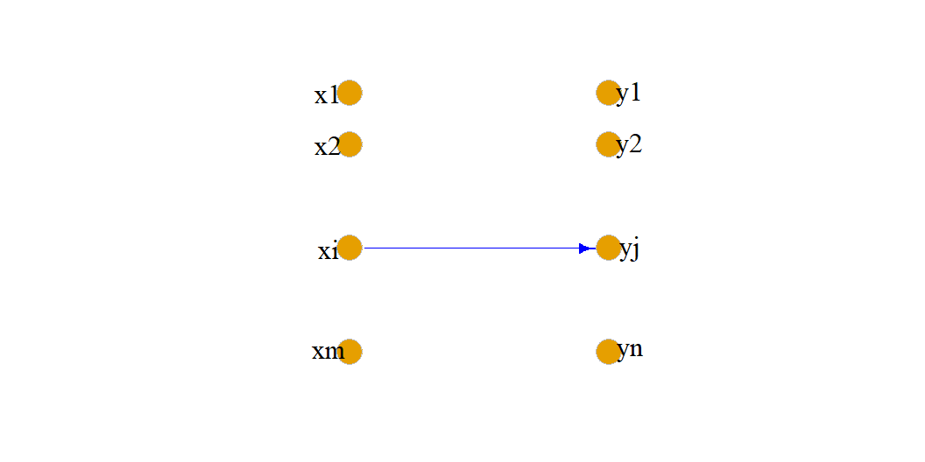
关系图
设$X=\{x_{1},x_{2},⋯,x_{m}\}$, $Y=\{y_{1},y_{2},⋯,y_{n}\}$是两个有限集, $R$是$X$到$Y$的二元关系.
$R$的关系图$G_{R}$或$G\left(R\right)$是一个有向图, 画法如下:
对于$X$中的每个元素$x_{i}$, 在平面上画1个小圆圈来表示;对应$Y$中的每个元素$y_{j}$, 在平面上画1个小圆圈来表示.每个元素对应的小圆圈称为结点.
若$⟨x_{i},y_{j}⟩∈R$, 则画1条从结点$x_{i}$到结点$y_{j}$的有向线段.有向线段两端点中箭头指向的结点称为终点, 另1个端点称为始点.
Relationship Graph G_{R}

Slide 22
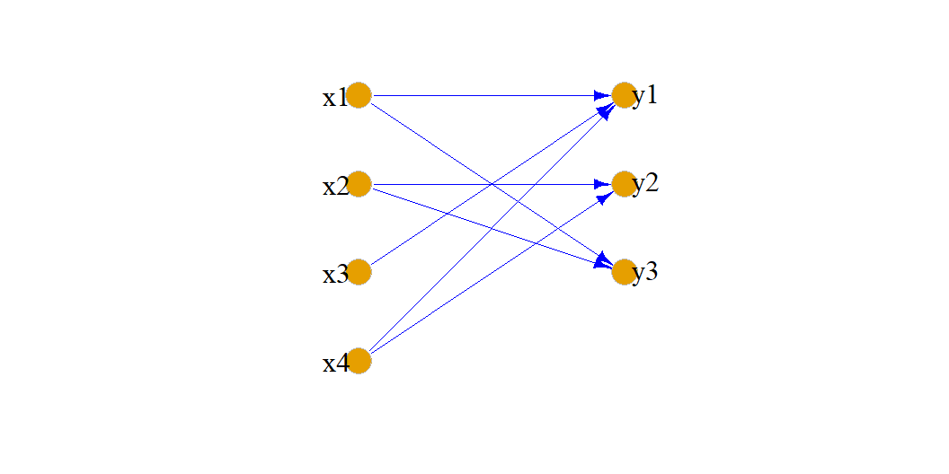
例: 设$A=\{x_{1},x_{2},x_{3},x_{4}\}$, $B=\{y_{1},y_{2},y_{3}\}$,
$A$到$B$的二元关系:
$$R=\{⟨x_{1},y_{1}⟩,⟨x_{1},y_{3}⟩,⟨x_{2},y_{2}⟩,⟨x_{2},y_{3}⟩,$$
$$⟨x_{3},y_{1}⟩,⟨x_{4},y_{1}⟩,⟨x_{4},y_{2}⟩\},$$
求$R$的关系图$G_{R}$.
$$M_{R}=\left(\begin{matrix}1 & 0 & 1 \\ 0 & 1 & 1 \\ 1 & 0 & 0 \\ 1 & 1 & 0\end{matrix}\right)$$
G_{R}

Slide 23
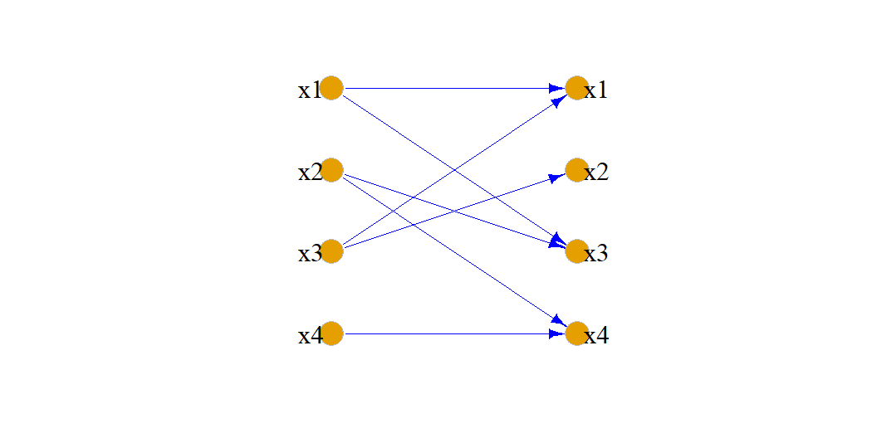
例: 设$A=\{x_{1},x_{2},x_{3},x_{4}\}$, $A$上的二元关系:
$$R=\{⟨x_{1},x_{1}⟩,⟨x_{1},x_{3}⟩,⟨x_{2},x_{3}⟩,⟨x_{2},x_{4}⟩,$$
$$⟨x_{3},x_{1}⟩,⟨x_{3},x_{2}⟩,⟨x_{4},x_{4}⟩\},$$
求$R$的关系图$G_{R}$.
$$M_{R}=\left(\begin{matrix}1 & 0 & 1 & 0 \\ 0 & 0 & 1 & 1 \\ 1 & 1 & 0 & 0 \\ 0 & 0 & 0 & 1\end{matrix}\right)$$
G_{R}

Slide 24
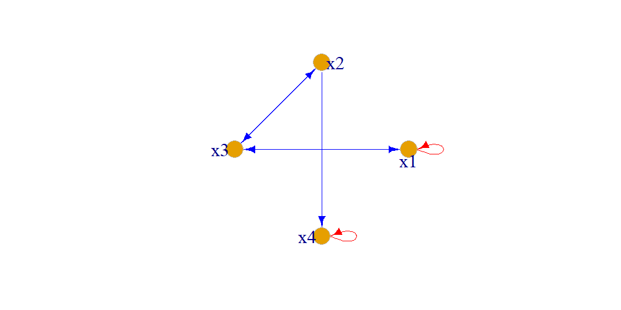
$$R=\{⟨x_{1},x_{1}⟩,⟨x_{1},x_{3}⟩,⟨x_{2},x_{3}⟩,$$
$$⟨x_{2},x_{4}⟩,⟨x_{3},x_{1}⟩,⟨x_{3},x_{2}⟩,⟨x_{4},x_{4}⟩\}$$
由于$A=B$, 因此关系图中也可以只画出$A$中的每个元素.
G_{R}

Slide 25
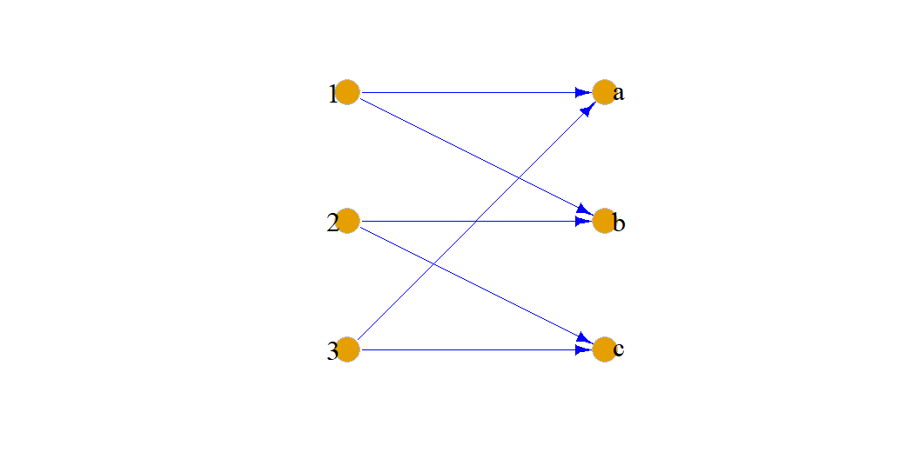
例: 设 $X=\{1,2,3\},Y=\{a,b,c\}$,
$$R=\{⟨1,a⟩,⟨1,b⟩,⟨2,b⟩,⟨2,c⟩,$$
$$⟨3,a⟩,⟨3,c⟩\}$$
求$R$的关系矩阵和关系图.
解: $R$的关系矩阵为:
$$M_{R}=\left(\begin{matrix}1 & 1 & 0 \\ 0 & 1 & 1 \\ 1 & 0 & 1\end{matrix}\right)$$
G_{R}

Slide 26
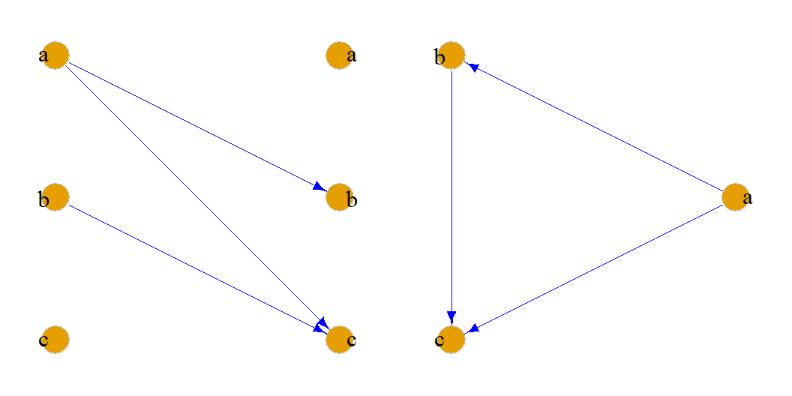
例: 设集合$A=B=\{a,b,c\}$, 从$A$到$B$的二元关系是:
$$R=\{⟨a,b⟩,⟨b,c⟩,⟨a,c⟩\},$$
画出$R$的关系图.

Slide 27
关系的运算
逆关系(关系的逆运算)
定义: 设$R$是从集合$X$到集合$Y$的二元关系, $R=\{⟨a,b⟩|a∈X∧b∈Y\},$
则
$R^{−1}=\{⟨b,a⟩|⟨a,b⟩∈R\}$
称为$R$的逆关系.
显然, $R^{−1}$为集合$Y$到$X$的二元关系.
例: 设集合$X=\{1,2,3,4\},Y=\{a,b,c\}$, $R$是从$X$到$Y$的二元关系, 且 $R=\{⟨1,a⟩,⟨2,b⟩,⟨3,c⟩,⟨4,c⟩\}$, 求$R^{−1}$
解:
$$R^{−1}=\{⟨a,1⟩,⟨b,2⟩,⟨c,3⟩,⟨c,4⟩\}$$

Slide 28
定理: 设$R$和$S$都是从集合$X$到集合$Y$的二元关系, $D\left(R\right)$和$V\left(R\right)$分别表示$R$的定义域和值域, $∼R=\left(X×Y\right)−R$, 则下列各式成立:
$D\left(R^{−1}\right)=V\left(R\right)$
$V\left(R^{−1}\right)=D\left(R\right)$
${\left(R^{−1}\right)}^{−1}=R$
${\left(R∪S\right)}^{−1}=R^{−1}∪S^{−1}$
${\left(R∩S\right)}^{−1}=R^{−1}∩S^{−1}$
${\left(X×Y\right)}^{−1}=Y×X$
${\left(Φ\right)}^{−1}=Φ$
$R=S⇔R^{−1}=S^{−1}$
$R⊆S⇔R^{−1}⊆S^{−1}$
${\left(∼R\right)}^{−1}=∼\left(R^{−1}\right)$
${\left(R−S\right)}^{−1}=R^{−1}−S^{−1}$

Slide 29
求证: ${\left(R∩S\right)}^{−1}=R^{−1}∩S^{−1}$
证明: 对于任意的$⟨y,x⟩$,
若$⟨y,x⟩∈{\left(R∩S\right)}^{−1}$, 则:
$$⟨x,y⟩∈R∩S$$
$$⟨x,y⟩∈R∧⟨x,y⟩∈S$$
$$⟨y,x⟩∈R^{−1}∧⟨y,x⟩∈S^{−1}$$
$$⟨y,x⟩∈R^{−1}∩S^{−1}$$
所以
$${\left(R∩S\right)}^{−1}⊆R^{−1}∩S^{−1}.$$
对于任意的$⟨y,x⟩$, 若$⟨y,x⟩∈R^{−1}∩S^{−1}$, 则:
$$⟨y,x⟩∈R^{−1}∧⟨y,x⟩∈S^{−1}$$
$$⟨x,y⟩∈R∧⟨x,y⟩∈S$$
$$⟨x,y⟩∈R∩S$$
$$⟨y,x⟩∈{\left(R∩S\right)}^{−1}$$
所以
$$R^{−1}∩S^{−1}⊆{\left(R∩S\right)}^{−1}$$
故
$${\left(R∩S\right)}^{−1}=R^{−1}∩S^{−1}.$$

Slide 30
求证:
$${\left(R−S\right)}^{−1}=R^{−1}−S^{−1}.$$
证明:
$${\left(R−S\right)}^{−1}={\left(R∩∼S\right)}^{−1}$$
$$=R^{−1}∩{\left(∼S\right)}^{−1}$$
$$=R^{−1}∩∼\left(S^{−1}\right)$$
$$=R^{−1}–S^{−1}$$
所以
$${\left(R−S\right)}^{−1}=R^{−1}–S^{−1}.$$

Slide 31
设
$$A=\{x_{1},x_{2},⋯,x_{m}\},$$
$$B=\{y_{1},y_{2},⋯,y_{n}\},$$
$R$是$A$到$B$的二元关系.
则$R^{−1}$是$B$到$A$的二元关系, 且它们的关系矩阵有如下关系:
$$M_{R}=\left(\begin{matrix}a_{11} & a_{12} & ⋯ & a_{1n} \\ a_{21} & a_{22} & ⋯ & a_{2n} \\ ⋮ & ⋮ & ⋱ & ⋮ \\ a_{m1} & a_{m2} & ⋯ & a_{mn}\end{matrix}\right)$$
$$M_{R^{−1}}=\left(\begin{matrix}a_{11} & a_{21} & ⋯ & a_{m1} \\ a_{12} & a_{22} & ⋯ & a_{m2} \\ ⋮ & ⋮ & ⋱ & ⋮ \\ a_{1n} & a_{2n} & ⋯ & a_{mn}\end{matrix}\right)$$
$$M_{R^{−1}}={\left(M_{R}\right)}^{T}$$

Slide 32
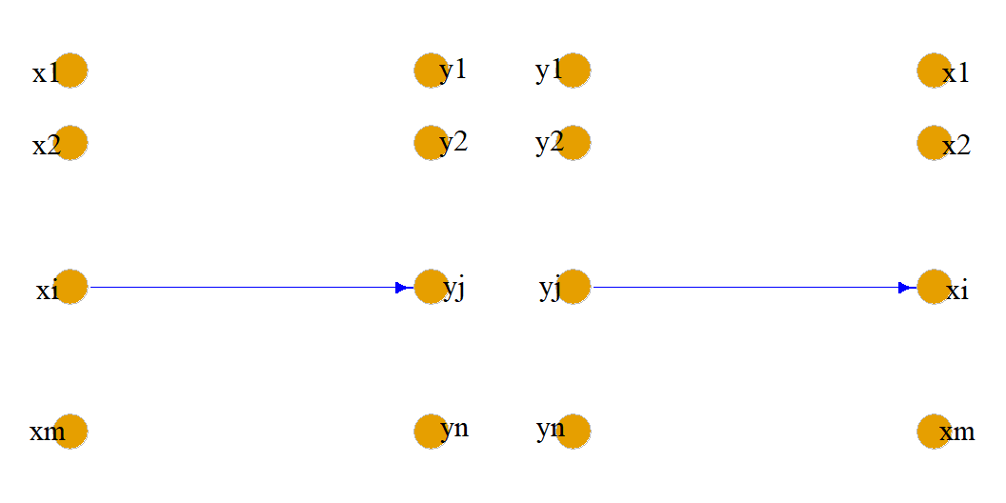
设
$$A=\{x_{1},x_{2},⋯,x_{m}\},$$
$$B=\{y_{1},y_{2},⋯,y_{n}\},$$
$R$是$A$到$B$的二元关系, 则$R^{−1}$是$B$到$A$的二元关系, 且它们的关系图有以下关系:
G_{R}, G_{R}⁻¹

Slide 33
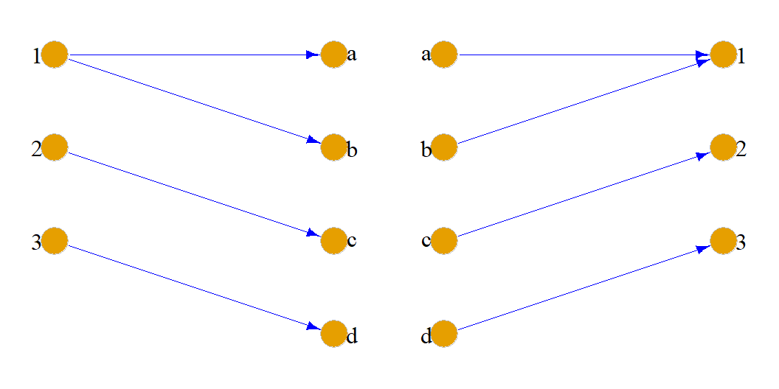
例: 设 $X=\{1,2,3\}$, $Y=\{a,b,c,d\}$,
$$R=\{⟨1,a⟩,⟨1,b⟩,⟨2,c⟩,⟨3,d⟩\}$$
求$R$和$R^{−1}$的关系矩阵和关系图.
解: $R^{−1}=\{⟨a,1⟩,⟨b,1⟩,⟨c,2⟩,⟨d,3⟩\}$,
所以$R$和$R^{−1}$的关系矩阵和关系图为:
$$M_{R}=\left(\begin{matrix}1 & 1 & 0 & 0 \\ 0 & 0 & 1 & 0 \\ 0 & 0 & 0 & 1\end{matrix}\right)$$
$$M_{R^{−1}}=\left(\begin{matrix}1 & 0 & 0 \\ 1 & 0 & 0 \\ 0 & 1 & 0 \\ 0 & 0 & 1\end{matrix}\right)$$
G_{R}, G_{R}⁻¹

Slide 34
复合关系 (关系的复合运算)
定义: 设$R$是从集合$X$到集合$Y$的一个二元关系, $S$是从集合$Y$到集合$Z$的一个二元关系.
则$R$与$S$的复合关系(合成关系)$R⋅S$是一个从$X$到$Z$的二元关系, 表示为:
$$R⋅S=\{⟨x,z⟩|x∈X,z∈Z,∃y∈Y,⟨x,y⟩∈R∧⟨y,z⟩∈S)\}$$
例: 设集合$X=\{1,2,3\}$, $Y=\{a,b,c\}$, $Z=\{α,β,γ\}$,
$R$是从$X$到$Y$的关系, $S$是从$Y$到$Z$的关系:
$$R=\{⟨1,a⟩,⟨2,b⟩,⟨2,c⟩\}$$
$$S=\{⟨a,β⟩,⟨b,α⟩,⟨c,γ⟩,⟨c,β⟩\}$$
求$R⋅S$.
解:
$$R⋅S=\{⟨1,β⟩,⟨2,α⟩,⟨2,γ⟩,⟨2,β⟩\}.$$

Slide 35
例: 设$X=\{0,1,2,3\}$, $X$上的二元关系:
$$R=\{⟨i,j⟩|j=i+1 or i=2j\},$$
$$T=\{⟨i,j⟩|i=j+2\},$$
求$R⋅T$和$T⋅R$.
解:
$$R=\{⟨0,1⟩,⟨1,2⟩,⟨2,3⟩,⟨0,0⟩,⟨2,1⟩\}$$
$$T=\{⟨2,0⟩,⟨3,1⟩\}$$
$$R⋅T=\{⟨1,0⟩,⟨2,1⟩\}$$
$$T⋅R=\{⟨2,1⟩,⟨2,0⟩,⟨3,2⟩\}$$

Slide 36
例: 设集合$X=\{1,2,3,4,5\}$, $R$, $S$, $T$均是$X$上的二元关系:
$R=\{⟨1,2⟩,⟨3,4⟩,⟨2,2⟩\}, S=\{⟨4,2⟩,⟨2,5⟩,⟨3,1⟩,⟨1,3⟩\}, T=\{⟨2,3⟩,⟨4,1⟩\}$
求$R⋅S$, $S⋅R$, $\left(R⋅S\right)⋅T$, $R⋅\left(S⋅T\right)$
解:
$$R⋅S=\{⟨1,5⟩,⟨3,2⟩,⟨2,5⟩\}$$
$$S⋅R=\{⟨4,2⟩,⟨3,2⟩,⟨1,4⟩\}$$
$$\left(R⋅S\right)⋅T=\{⟨3,3⟩\}$$
$$S⋅T=\{⟨4,3⟩\},$$
$$R⋅\left(S⋅T\right)=\{⟨3,3⟩\}$$
$$R⋅S≠S⋅R,$$
$$\left(R⋅S\right)⋅T=R⋅\left(S⋅T\right)$$

Slide 37
复合关系的关系图:
设:
$A=\{x_{1},x_{2},⋯,x_{m}\}$,
$B=\{y_{1},y_{2},⋯,y_{n}\}$,
$C=\{z_{1},z_{2},⋯,z_{p}\}$,
$R$是从集合$A$到集合$B$的二元关系,
$S$是从集合$B$到集合$C$的二元关系,
则复合关系$R⋅S$的关系图画法如下:
对应$A$中的每一个元素$x_{i}$($i=1,2,⋯,m$), 在平面上画一个结点. 同样对应$C$中的每一个元素$z_{k}$($k=1,2,⋯,p$), 在平面上画一个结点. 得关系图$G_{R⋅S}$的所有结点.
在$G_{R⋅S}$中画出所有满足下面条件的有向边:若在$G_{R}$中有$x_{i}$到$y_{j}$的有向边, 且在$G_{S}$中有$y_{j}$到$z_{k}$的有向边, 则在$G_{R⋅S}$中画一条从$x_{i}$到$z_{k}$的有向边.

Slide 38
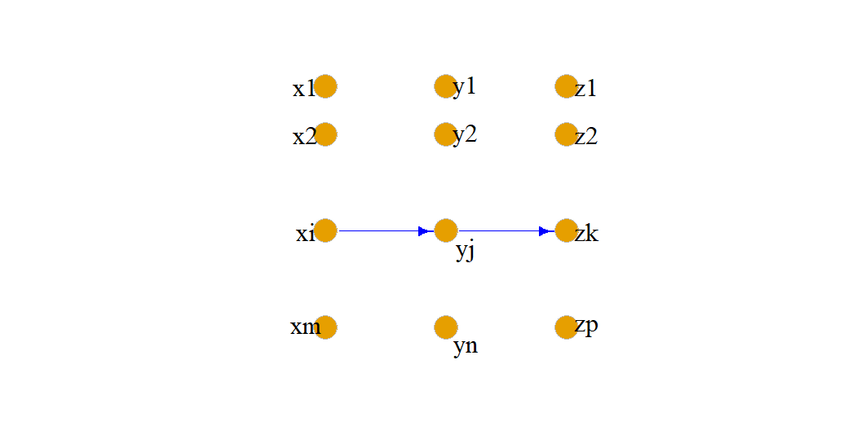
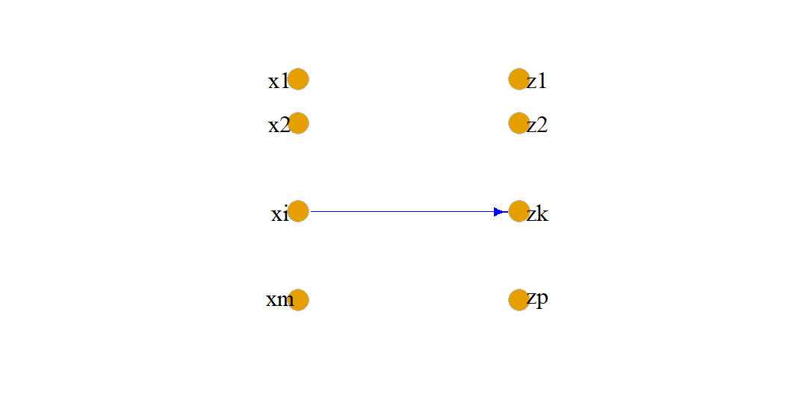
G_{R}, G_{S}
G_{R⋅S}

Slide 39
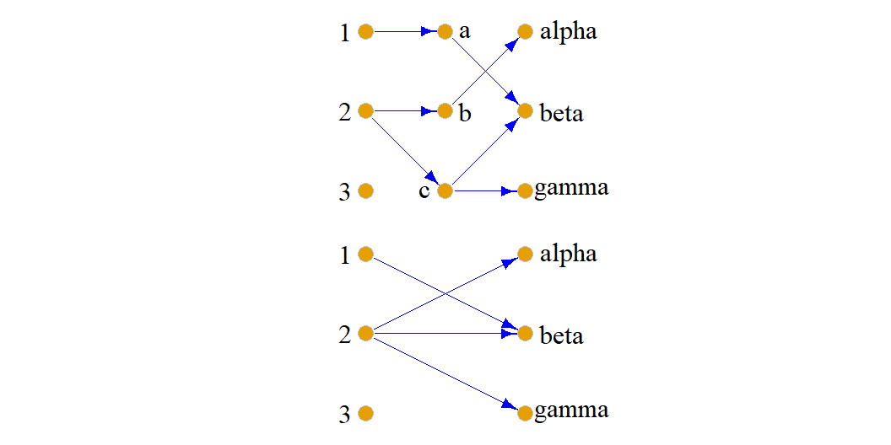
例: 设集合$X=\{1,2,3\}$, $Y=\{a,b,c\}$, $Z=\{α,β,γ\}$,
$R$是从$X$到$Y$的关系. $S$是从$Y$到$Z$的关系.
$$R=\{⟨1,a⟩,⟨2,b⟩,⟨2,c⟩\}$$
$$S=\{⟨a,β⟩,⟨b,α⟩,⟨c,β⟩\},⟨c,γ⟩$$
求$G_{R⋅S}$
解:
$$R⋅S=\{⟨1,β⟩,⟨2,α⟩,⟨2,β⟩,⟨2,γ⟩\}$$
$R⋅S$复合关系$R⋅S$的关系图:

Slide 40
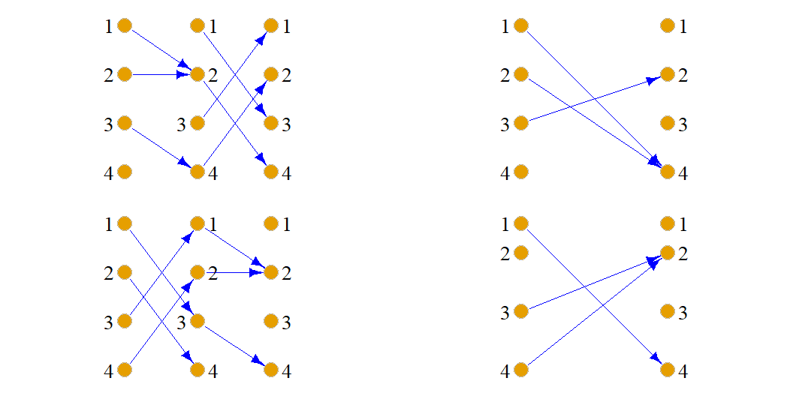
例: 设集合$X=\{1,2,3,4\}$, $R$, $T$均是$X$上的二元关系:
$$R=\{⟨1,2⟩,⟨2,2⟩,⟨3,4⟩\}$$
$$T=\{⟨1,3⟩,⟨2,4⟩,⟨3,1⟩,⟨4,2⟩\}$$
求$G_{R⋅T}$和$G_{T⋅R}$.
$$R⋅T=\{⟨1,4⟩,⟨2,4⟩,⟨3,2⟩\}$$
$$T⋅R=\{⟨1,4⟩,⟨3,2⟩,⟨4,2⟩\}$$
$$T⋅R≠R⋅T$$
G_{R}, G_{T}, G_{R.T} | G_{T}, G_{R}, G_{T.R}

Slide 41
复合关系的关系矩阵也可以通过矩阵的逻辑乘法来求得.
定理: 复合关系的关系矩阵等于各关系矩阵的逻辑乘.
设: $A=\{x_{1},x_{2},⋯,x_{m}\}$, $B=\{y_{1},y_{2},⋯,y_{n}\}$, $C=\{z_{1},z_{2},⋯,z_{p}\}$,
$R$是$A$到$B$的二元关系, $S$是$B$到$C$的二元关系, 则
$M_{R⋅S}=M_{R}×M_{S}$
$$\left(\begin{matrix}0 & 1 & 1 \\ 0 & 0 & 1 \\ 1 & 0 & 1\end{matrix}\right)\left(\begin{matrix}0 & 1 & 1 \\ 1 & 0 & 1 \\ 0 & 0 & 1\end{matrix}\right)=\left(\begin{matrix}1 & 0 & 1 \\ 0 & 0 & 1 \\ 0 & 1 & 1\end{matrix}\right)$$

Slide 42
设:$A$是$m×n$矩阵:
$$A=\left(\begin{matrix}a_{11} & a_{12} & ⋯ & a_{1n} \\ a_{21} & a_{22} & ⋯ & a_{2n} \\ ⋮ & ⋮ & ⋱ & ⋮ \\ a_{m1} & a_{m2} & ⋯ & a_{mn}\end{matrix}\right)$$
$B$是$n×p$矩阵:
$$B=\left(\begin{matrix}a_{11} & a_{12} & ⋯ & a_{1p} \\ a_{21} & a_{22} & ⋯ & a_{2p} \\ ⋮ & ⋮ & ⋱ & ⋮ \\ a_{n1} & a_{n2} & ⋯ & a_{np}\end{matrix}\right)$$
则 矩阵的逻辑乘运算$C=A×B$定义为:
$$C=A×B=\left(\begin{matrix}a_{11} & a_{12} & ⋯ & a_{1p} \\ a_{21} & a_{22} & ⋯ & a_{2p} \\ ⋮ & ⋮ & ⋱ & ⋮ \\ a_{m1} & a_{m2} & ⋯ & a_{mp}\end{matrix}\right)$$
这里,
$$c_{ik}=∨_{j=1}^{n}\left(a_{ij}∧b_{jk}\right)$$
$a_{ij}$、$b_{jk}$都只取0或1, 运算是逻辑运算.

Slide 43
例: 设有集合$X=\{1,2,3,4,5\}$, $X$上的关系
$$R=\{⟨1,2⟩,⟨2,2⟩,⟨3,4⟩\},$$
$$T=\{⟨1,3⟩,⟨2,5⟩,⟨3,1⟩,⟨3,4⟩,⟨4,2⟩\},$$
求$M_{R⋅T}$和$M_{T⋅R}$
$$M_{R}=\left(\begin{matrix}0 & 1 & 0 & 0 & 0 \\ 0 & 1 & 0 & 0 & 0 \\ 0 & 0 & 0 & 1 & 0 \\ 0 & 0 & 0 & 0 & 0 \\ 0 & 0 & 0 & 0 & 0\end{matrix}\right) M_{T}=\left(\begin{matrix}0 & 0 & 1 & 0 & 0 \\ 0 & 0 & 0 & 0 & 1 \\ 1 & 0 & 0 & 1 & 0 \\ 0 & 1 & 0 & 0 & 0 \\ 0 & 0 & 0 & 0 & 0\end{matrix}\right)$$

Slide 44
$$M_{R⋅T}=\left(\begin{matrix}0 & 0 & 0 & 0 & 1 \\ 0 & 0 & 0 & 0 & 1 \\ 0 & 1 & 0 & 0 & 0 \\ 0 & 0 & 0 & 0 & 0 \\ 0 & 0 & 0 & 0 & 0\end{matrix}\right)$$
$$M_{T⋅R}=\left(\begin{matrix}0 & 0 & 0 & 1 & 0 \\ 0 & 0 & 0 & 0 & 0 \\ 0 & 1 & 0 & 0 & 0 \\ 0 & 1 & 0 & 0 & 0 \\ 0 & 0 & 0 & 0 & 0\end{matrix}\right)$$
由$M_{R⋅T}$和$M_{T⋅R}$得到
$$R⋅T=\{⟨1,5⟩,⟨2,5⟩,⟨3,2⟩\}$$
$$T⋅R=\{⟨1,4⟩,⟨3,2⟩,⟨4,2⟩\}$$

Slide 45
复合运算的性质
满足结合律:
$$\left(R⋅S\right)⋅P=R⋅\left(S⋅P\right)$$
不满足交换律:
$$R⋅S≠S⋅R$$
复合运算对并运算满足分配律:
$$R⋅\left(S∪P\right)=\left(R⋅S\right)∪\left(R⋅P\right), \left(S∪P\right)⋅R=\left(S⋅R\right)∪\left(P⋅R\right)$$
复合运算对交运算满足下面的包含关系
$$R⋅\left(S∩P\right)⊆\left(R⋅S\right)∩\left(R⋅P\right), \left(S∩P\right)⋅R⊆\left(S⋅R\right)∩\left(P⋅R\right)$$
设$R$是$X$到$Y$的关系, $I_{x}$为$X$上的恒等关系, $I_{y}$为$Y$上的恒等关系, 则
$$I_{x}⋅R=R⋅I_{y}=R.$$

Slide 46
证明结合律: $\left(R⋅S\right)⋅P=R⋅\left(S⋅P\right)$
证明: 对任意的$⟨x,w⟩∈\left(R⋅S\right)⋅P$， 必存在 $z∈Z$, 使得 $⟨x,z⟩∈R⋅S$ 且 $⟨z,w⟩∈P$
又必存在 $y∈Y$, 使得 $⟨x,y⟩∈R$ 及 $⟨y,z⟩∈S$
由于$⟨y,z⟩∈S,⟨z,w⟩∈P$, 故$⟨y,w⟩∈S⋅P.$
由于$⟨x,y⟩∈R$, $⟨y,w⟩∈S⋅P$, 故$⟨x,w⟩∈R⋅\left(S⋅P\right)$.
故$R⋅\left(S⋅P\right)⊆\left(R⋅S\right)⋅P$.
同理可证: $R⋅\left(S⋅P\right)⊆\left(R⋅S\right)⋅P$
因而$\left(R⋅S\right)⋅P=R⋅\left(S⋅P\right).$

Slide 47
定理: 设$R$是$X$到$Y$的二元关系, $S$是$Y$到$Z$的二元关系, 则
$${\left(R⋅S\right)}^{−1}=S^{−1}⋅R^{−1}$$
证明: 对任意的$⟨z,x⟩$, 若$⟨z,x⟩∈{\left(R⋅S\right)}^{−1}$,
则$⟨x,z⟩∈\left(R⋅S\right)$,
故存在$y∈Y$, 使
$$⟨x,y⟩∈R∧⟨y,z⟩∈S$$
必有:
$$⟨y,x⟩∈R^{−1}∧⟨z,y⟩∈S^{−1}.$$
则$⟨z,y⟩∈S^{−1}∧⟨y,x⟩∈R^{−1}$
故得: $⟨z,x⟩∈S^{−1}⋅R^{−1}$
所以${\left(R⋅S\right)}^{−1}⊆S^{−1}⋅R^{−1}$
同理: $S^{−1}⋅R^{−1}⊆{\left(R⋅S\right)}^{−1}$
从而${\left(R⋅S\right)}^{−1}=S^{−1}⋅R^{−1}.$

Slide 48
幂运算
定义: 设$R$是集合$A$上的二元关系, $n$为自然数, $R$的$n$次幂记作$R^{n}$, 并且规定
$R^{0}=I_{A}, R^{n+1}=R^{n}⋅R$
由定义可以看出, 对于集合$A$上任意一个关系$R$, 都有$R^{0}=I_{A}$, $R^{1}=R$.
例: 设$X=\{1,2,3\}$, $X$中的二元关系$R=\{⟨1,2⟩,⟨2,3⟩,⟨3,2⟩\}$ 求$R$的各次幂.
解:
$$R^{0}=I_{x}=\{⟨1,1⟩,⟨2,2⟩,⟨3,3⟩\}$$
$$R^{1}=R=\{⟨1,2⟩,⟨2,3⟩,⟨3,2⟩\}$$
$$R^{2}=R⋅R=\{⟨1,3⟩,⟨2,2⟩,⟨3,3⟩\}$$
$$R^{3}=R^{2}⋅R=\{⟨1,3⟩,⟨2,2⟩,⟨3,3⟩\}⋅\{⟨1,2⟩,⟨2,3⟩,⟨3,2⟩\}=\{⟨1,2⟩,⟨2,3⟩,⟨3,2⟩\}=R$$
$$R^{4}=R^{3}⋅R=\{⟨1,2⟩,⟨2,3⟩,⟨3,2⟩\}⋅\{⟨1,2⟩,⟨2,3⟩,⟨3,2⟩\}=\{⟨1,3⟩,⟨2,2⟩,⟨3,3⟩\}=R^{2}$$
$$R=R^{3}=⋯=R^{2n+1}=\{⟨1,2⟩,⟨2,3⟩,⟨3,2⟩\}$$
$$R^{2}=R^{4}=⋯=R^{2n+2}=\{⟨1,3⟩,⟨2,2⟩,⟨3,3⟩\}$$

Slide 49
例: 设$A=\{a,b,c,d\}$, $A$上的二元关系: $R=\{⟨a,b⟩,⟨b,a⟩,⟨b,c⟩,⟨c,d⟩\}$, 求:$R$的各次幂.
解:
$$R^{0}=I_{A}=\{⟨a,a⟩,⟨b,b⟩,⟨c,c⟩,⟨d,d⟩\}$$
$$R^{1}=R=\{⟨a,b⟩,⟨b,a⟩,⟨b,c⟩,⟨c,d⟩\}$$
$$R^{2}=R⋅R=\{⟨a,a⟩,⟨a,c⟩,⟨b,b⟩,⟨b,d⟩\}$$
$$R^{3}=R^{2}⋅R=\{⟨a,b⟩,⟨a,d⟩,⟨b,a⟩,⟨b,c⟩\}$$
$$R^{4}=R^{3}⋅R=\{⟨a,a⟩,⟨a,c⟩,⟨b,b⟩,⟨b,d⟩\}=R^{2}$$
$$R^{5}=R^{4}⋅R=\{⟨a,b⟩,⟨a,d⟩,⟨b,a⟩,⟨b,c⟩\}=R^{3}$$
$$R^{2}=R^{2n+2}=\{⟨a,b⟩,⟨a,d⟩,⟨b,a⟩,⟨b,c⟩\}$$
$$R^{3}=R^{2n+1}=\{⟨a,b⟩,⟨a,d⟩,⟨b,a⟩,⟨b,c⟩\}$$
设$R$是集合$X$中的二元关系, $m,n∈N$, 则: $R^{m}⋅R^{n}=R^{m+n}, {\left(R^{m}\right)}^{n}=R^{m×n}.$

Slide 50
关系的性质
定义: 设$R$是集合$X$中的二元关系, 若对于任意的$x∈X$, 都有$⟨x,x⟩∈R$, 则称$R$是自反关系(自反的).
例: 集合间的包含”$⊆$“关系、 数之间的小于等于”$≤$“关系、 直线间的”平行”关系等都是自反关系.
定义: 设$R$是集合$X$中的二元关系, 若对于任意的$x∈X$, 都有$⟨x,x⟩∉R$, 则称$R$是反自反关系(反自反的) .
例: 集合间的真包含”$⊂$“关系; 数之间的小于”$<$“关系.

Slide 51
例: 设 $X=\{1,2,3\}$, 判断以下$X$上的二元关系是否是自反关系或反自反关系: $E_{x},I_{x},D_{x},L_{x},L_{x^{′}},R=\{⟨1,1⟩,⟨1,3⟩,⟨2,3⟩\}.$
解:
$$E_{X}=\{⟨1,1⟩,⟨1,2⟩,⟨1,3⟩,⟨2,1⟩,⟨2,2⟩,$$
$$⟨2,3⟩,⟨3,1⟩,⟨3,2⟩,⟨3,3⟩\}$$
$$I_{x}=\{⟨1,1⟩,⟨2,2⟩,⟨3,3⟩\}$$
$$D_{X}=\{⟨1,1⟩,⟨1,2⟩,⟨1,3⟩,⟨2,2⟩,⟨3,3⟩\}$$
$$L_{X}=\{⟨1,1⟩,⟨1,2⟩,⟨1,3⟩,⟨2,2⟩,⟨2,3⟩,⟨3,3⟩\}$$
$$L_{X^{′}}=\{⟨1,2⟩,⟨1,3⟩,⟨2,3⟩\}$$
$$R=\{⟨1,1⟩,⟨1,3⟩,⟨2,3⟩\}$$

Slide 52
自反关系、反自反关系在关系图上的反映:
如果$R$是自反的, 则其关系图中每个结点有环;
如果$R$是反自反的, 则其关系图中每个结点无环;
如果$R$是即非自反又非反自反的, 则其关系图中有些结点有环同时有些结点无环.

Slide 53
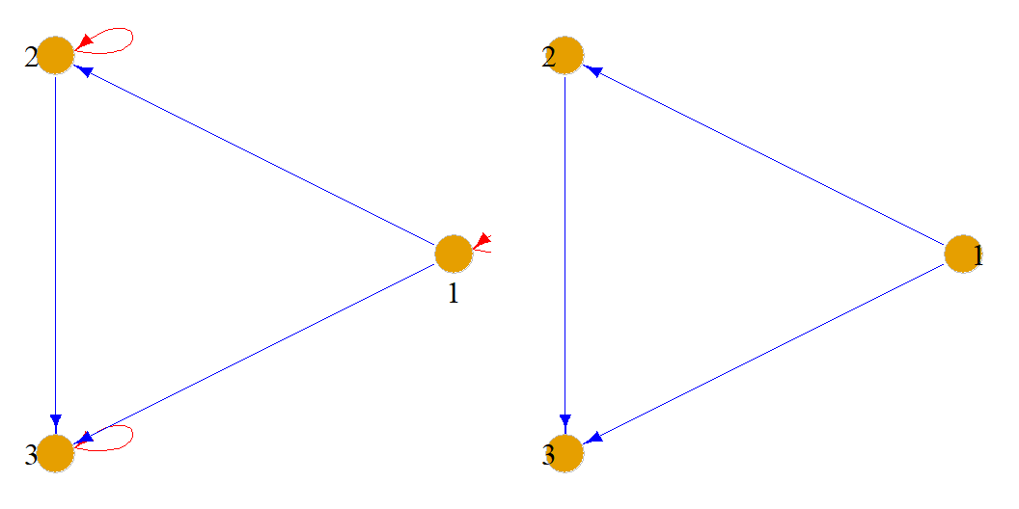
例: 设$X=\{1,2,3\}$, $X$上二元关系如下, 画出关系图.
$$L_{X}=\{⟨1,1⟩,⟨1,2⟩,⟨1,3⟩,⟨2,2⟩,⟨2,3⟩,⟨3,3⟩\}$$
$$L_{X}^{′}=\{⟨1,2⟩,⟨1,3⟩,⟨2,3⟩\}$$
$$R=\{⟨1,1⟩,⟨1,3⟩,⟨2,3⟩\}$$
L_{x} | L_{x’}

Slide 54
自反关系、反自反关系在关系矩阵上的反映:
如果$R$是自反的, 则其关系矩阵的主对角线元素全为1;
如果$R$是反自反的, 则其关系矩阵的主对角线元素全为0;
如果$R$是即非自反又非反自反的, 则其关系矩阵的主对角线元素0和1同时存在.
例: 设$X=\{1,2,3\}$, $X$上二元关系如下, 求关系矩阵.
$$L_{X}=\{⟨1,1⟩,⟨1,2⟩,⟨1,3⟩,⟨2,2⟩,⟨2,3⟩,⟨3,3⟩\}, L_{X}^{′}=\{⟨1,2⟩,⟨1,3⟩,⟨2,3⟩\}$$
$$R=\{⟨1,1⟩,⟨1,3⟩,⟨2,3⟩\}$$
$$L_{x}=\left(\begin{matrix}1 & 1 & 1 \\ 0 & 1 & 1 \\ 0 & 0 & 1\end{matrix}\right), L_{x^{′}}=\left(\begin{matrix}0 & 1 & 1 \\ 0 & 0 & 1 \\ 0 & 0 & 0\end{matrix}\right), R=\left(\begin{matrix}1 & 0 & 1 \\ 0 & 0 & 1 \\ 0 & 0 & 0\end{matrix}\right)$$

Slide 55
定理: 设$R$是集合$A$中的二元关系, 则:
$R$是自反的当且仅当$I_{A}⊂R$
$R$是反自反的当且仅当$R∩I_{A}=Φ$
定理: 设$R_{1}$和$R_{2}$是集合$A$中的二元关系, 若$R_{1}$, $R_{2}$是自反的, 则:
$R_{1}^{−1}$、$R_{1}∪R_{2}$、$R_{1}∩R_{2}$也是自反的.
证明: 设$R_{1}$是集合$A$中的自反关系. 任意取$x∈A$, 有$⟨x,x⟩∈R_{1}$, 则$⟨x,x⟩∈R_{1}^{−1}$. 故$R_{1}^{−1}$也是自反的.
设$R_{1}$ 和$R_{2}$是集合$A$中的自反关系. 任意取$x∈A$, 有$⟨x,x⟩∈R_{1},⟨x,x⟩∈R_{2}$, 则 $⟨x,x⟩∈R_{1}∪R_{2}$, 故$R_{1}∪R_{2}$也是自反的.
设$R_{1}$ 和$R_{2}$是集合$A$中的自反关系. 任意取$x∈A$, 有$⟨x,x⟩∈R_{1},⟨x,x⟩∈R_{2}$, 则 $⟨x,x⟩∈R_{1}∩R_{2}$, 故$R_{1}∩R_{2}$也是自反的.

Slide 56
定义: 设$R$是集合$X$中的二元关系, 若对任意的$x,y∈X$, 只要有$⟨x,y⟩∈R$, 就必有$⟨y,x⟩∈R$, 则称$R$是对称关系.
例: 数之间的相等“=”关系、两个三角形的“相似”关系.
定义: 设$R$是集合$X$中的二元关系, 若对任意的$x,y∈X$, 当$⟨x,y⟩∈R$且$⟨y,x⟩∈R$时, 必有$x=y$, 则称$R$是反对称关系.
例: 集合间的包含“$⊆$”关系、数之间的小于等于”$≤$“关系.

Slide 57
例: 设 $X=\{1,2,3\}$, $R=\{⟨1,2⟩,⟨2,3⟩,⟨3,2⟩\}$, 判断$R$及以下$X$上的二元关系是否是对称关系或反对称关系: $E_{x},I_{x},D_{x},L_{x},L_{x^{′}},Φ$.
解:
$$E_{X}=\{⟨1,1⟩,⟨1,2⟩,⟨1,3⟩,⟨2,1⟩,⟨2,2⟩,$$
$$⟨2,3⟩,⟨3,1⟩,⟨3,2⟩,⟨3,3⟩\}$$
$$I_{x}=\{⟨1,1⟩,⟨2,2⟩,⟨3,3⟩\}$$
$$D_{X}=\{⟨1,1⟩,⟨1,2⟩,⟨1,3⟩,⟨2,2⟩,⟨3,3⟩\}$$
$$L_{X}=\{⟨1,1⟩,⟨1,2⟩,⟨1,3⟩,⟨2,2⟩,⟨2,3⟩,⟨3,3⟩\}$$
$$L_{X}^{′}=\{⟨1,2⟩,⟨1,3⟩,⟨2,3⟩\}$$
$$Φ=\{\}$$
$$R=\{⟨1,2⟩,⟨2,3⟩,⟨3,2⟩\}$$
$R$既非对称关系, 也非反对称关系.

Slide 58
例: 设$X=\{1,2,3\}$, 给出几个$X$上的对称关系和反对称关系.
解:
$$R_{1}=\{⟨1,1⟩,⟨2,3⟩,⟨3,2⟩\}, R_{2}=\{⟨1,2⟩,⟨2,1⟩,⟨1,3⟩,⟨3,1⟩\}$$
等都是$X$上的对称关系.
$$R_{3}=\{⟨1,1⟩,⟨3,3⟩,⟨3,2⟩\}, R_{4}=\{⟨1,2⟩,⟨1,3⟩,⟨2,3⟩\}, R_{5}=\{⟨3,2⟩\}$$
等都是反对称关系.
$$R_{6}=\{⟨3,1⟩,⟨1,3⟩,⟨2,3⟩\}$$
这个关系既非对称又非反对称的. 而
$$R_{7}=\{⟨2,2⟩\}$$
既是对称的, 又是反对称的.

Slide 59
对称关系、反对称关系在关系图上的反映:
如果$R$是对称的, 则其关系图中, 若$x_{i}$到$x_{j}$有有向边, 则$x_{j}$到$x_{i}$也有有向边;
如果$R$是反对称的, 则其关系图中, 若$x_{i}$到$x_{j}$有有向边, 则$x_{j}$到$x_{i}$无有向边;
如果$R$是即非对称又非反对称的, 则其关系图中, 有些结点对之间有一对方向相反的边, 有些结点对之间只有一条边, 且两种情况同时存在.

Slide 60
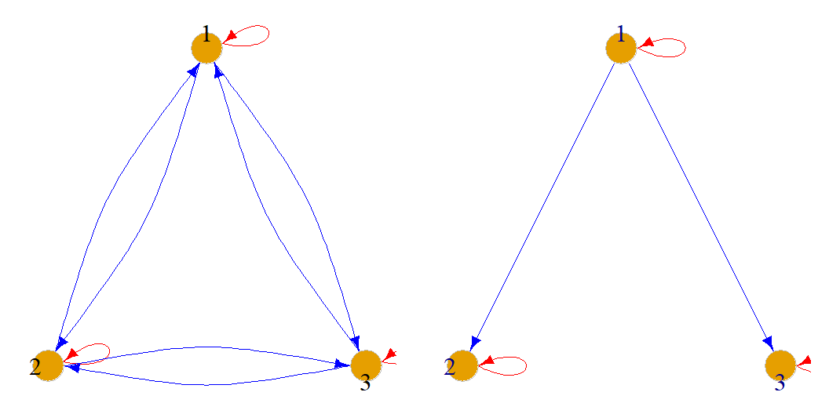
例: 设$X=\{1,2,3\}$, $X$上二元关系如下, 画出关系图.
二元关系为:
$$E_{X},D_{X},R=\{⟨1,1⟩,⟨1,2⟩,⟨2,1⟩,⟨1,3⟩\}$$
E_{x} | D_{x}

Slide 61
对称关系、反对称关系在关系矩阵上的反映:
如果R对称的, 则其关系矩阵为对称矩阵;
如果$R$是反对称的, 则其关系矩阵为反对称矩阵. 即:在$M_{R}$中, 若$m_{ij}=1\left(i≠j\right)$时, $m_{ji}=0$.
例: 设$X=\{1,2,3\}$, $X$上二元关系如下, 给出关系矩阵.
二元关系为:
$$E_{X},D_{X},R=\{⟨1,1⟩,⟨1,2⟩,⟨2,1⟩,⟨1,3⟩\}$$
$$E_{x}=\left(\begin{matrix}1 & 1 & 1 \\ 1 & 1 & 1 \\ 1 & 1 & 1\end{matrix}\right), D_{x}=\left(\begin{matrix}1 & 1 & 1 \\ 0 & 1 & 0 \\ 0 & 0 & 1\end{matrix}\right), R=\left(\begin{matrix}1 & 1 & 1 \\ 1 & 0 & 0 \\ 0 & 0 & 0\end{matrix}\right).$$

Slide 62
定理: 设$R$是集合$A$中的二元关系, 则
$R$是对称的当且仅当$R=R^{−1}$.
$R$是反对称的当且仅当$R∩R^{−1}⊆I_{A}$.
定理: 设$R_{1}$和$R_{2}$是集合$A$中的二元关系, 若$R_{1}$, $R_{2}$是对称的, 则 $R_{1}^{−1}$、$R_{1}∪R_{2}$、$R_{1}∩R_{2}$也是对称的.
证明: 设$R_{1}$是集合$A$中的对称关系. 任取$⟨x,y⟩$, 若$⟨x,y⟩∈R_{1}^{−1}$, 有$⟨y,x⟩∈R_{1}$.
因为$R_{1}$是对称的, 所以$⟨x,y⟩∈R_{1}$. 故$⟨y,x⟩∈R_{1}^{−1}$, 于是$R_{1}^{−1}$也对称的.

Slide 63
设$R_{1}、R_{2}$是集合$A$中的对称关系.
任取$⟨x,y⟩$, 若$⟨x,y⟩∈R_{1}∪R_{2}$, 有:
$⟨x,y⟩∈R_{1}$或 $⟨x,y⟩∈R_{2}$.
因为$R_{1}$和$R_{2}$是对称的, 所以
$⟨y,x⟩∈R_{1}$或$⟨y,x⟩∈R_{2}$.
故$⟨y,x⟩∈R_{1}∪R_{2}$.
所以$R_{1}∪R_{2}$是对称的.
设$R_{1}、R_{2}$是集合$A$中的对称关系.
任取$⟨x,y⟩$, 若$⟨x,y⟩∈R_{1}∩R_{2}$, 有:
$⟨x,y⟩∈R_{1},⟨x,y⟩∈R_{2}$.
因为$R_{1}$和$R_{2}$是对称的, 所以:
$⟨y,x⟩∈R_{1},⟨y,x⟩∈R_{2}$.
故$⟨y,x⟩∈R_{1}∩R_{2}.$
所以$R_{1}∩R_{2}$是对称的.

Slide 64
定义: 设$R$是集合$X$中的二元关系, 若对任意的$x,y,z∈X$, 当$⟨x,y⟩∈R$且$⟨y,z⟩∈R$时, 有 $⟨x,z⟩∈R$, 则称关系$R$在$X$上是传递关系.
例:
集合间的包含”$⊆$“关系
数之间的小于”$<$“关系
平面几何中三角形之间的”相似”关系

Slide 65
定理: 设$R$是集合$A$中的二元关系, 则$R$是传递的当且仅当$R⋅R⊆R$.
例: $E_{x},I_{x},D_{x},L_{x},L_{x^{′}}$都是传递关系.
因为:
$$E_{X}=\{⟨1,1⟩,⟨1,2⟩,⟨1,3⟩,⟨2,1⟩,⟨2,2⟩,⟨2,3⟩,⟨3,1⟩,⟨3,2⟩,⟨3,3⟩\}$$
有: $E_{X}⋅E_{X}=E_{X}$, $E_{X}⋅E_{X}⊆E_{X}.故E_{x}$是传递关系.
$$I_{x}=\{⟨1,1⟩,⟨2,2⟩,⟨3,3⟩\}$$
有: $I_{x}⋅I_{x}=I_{x}$, $I_{x}⋅I_{x}⊆I_{x}$. 故$I_{x}$是传递关系.
$$D_{x}=\{⟨1,1⟩,⟨1,2⟩,⟨1,3⟩,⟨2,2⟩,⟨3,3⟩\}$$
$$D_{x}⋅D_{x}=\{⟨1,1⟩,⟨1,2⟩,⟨1,3⟩,⟨2,2⟩,⟨3,3⟩\}$$
有: $D_{x}⋅D_{x}=D_{x}$, $D_{x}⋅D_{x}⊆D_{x}$, 故$D_{x}$是传递关系.

Slide 66
$$L_{X}=\{⟨1,1⟩,⟨1,2⟩,⟨1,3⟩,⟨2,2⟩,⟨2,3⟩,⟨3,3⟩\}$$
$$L_{X}⋅L_{X}=\{⟨1,1⟩,⟨1,2⟩,⟨1,3⟩,⟨2,2⟩,⟨2,3⟩,⟨3,3⟩\}$$
有: $L_{X}⋅L_{X}=L_{X}$, $L_{X}⋅L_{X}⊆L_{X}$, 故$L_{X}$是传递关系.
$$L_{X^{′}}=\{⟨1,2⟩,⟨1,3⟩,⟨2,3⟩\}$$
$$L_{X^{′}}⋅L_{X^{′}}=\{⟨1,3⟩\}$$
有: $L_{X^{′}}⋅L_{X^{′}}⊆L_{X^{′}}$, 故$L_{X^{′}}$是传递关系.

Slide 67
例: $R_{1}=\{⟨2,3⟩,⟨1,3⟩\}$是传递关系.
因为
$$R_{1}⋅R_{1}=\{⟨2,3⟩,⟨1,3⟩\}⋅\{⟨2,3⟩,⟨1,3⟩\}=Φ$$
显然$R_{1}⋅R_{1}⊆R_{1}$
故$R_{1}$是传递关系.
$R_{2}=\{⟨2,3⟩,⟨3,2⟩,⟨1,3⟩\}$不是传递关系.
因为: $⟨2,3⟩∈R_{2},⟨3,2⟩∈R_{2}$, 但$⟨2,2⟩∈R_{2}$,
即: $R_{2}⋅R_{2}⊈R_{2}$.

Slide 68
例: 设 $X=\{1,2,3\}$, 给出几个$X$上的传递关系.
解:
$$R_{1}=\{⟨1,1⟩\}$$
$$R_{2}=\{⟨1,2⟩,⟨2,3⟩,⟨1,3⟩\}$$
$$R_{3}=\{⟨1,3⟩,⟨2,3⟩\}$$
都是$X$上的传递关系.
而
$$R_{4}=\{⟨1,2⟩,⟨2,3⟩,⟨3,3⟩\}$$
$$R_{5}=\{⟨1,3⟩,⟨3,1⟩\}$$
都不是传递关系.

Slide 69
传递关系在关系图上的反映:
如果$R$是传递的, 则其关系图中, 若$x_{i}$到$x_{k}$有有向边, 且$x_{k}$到$x_{j}$有有向边, 则
$x_{i}$到$x_{j}$有有向边.
传递关系在关系矩阵上的反映:
如果$R$是传递的, 则:
在矩阵$M_{R}={\left(m_{ij}\right)}_{n×n}$和$M_{R}⋅M_{R}={\left(b_{ij}\right)}_{n×n}$中, 若
$$b_{ij}=1,$$
则有
$$m_{ij}=1,$$
其中, $i,j=1,2,⋯,n$.

Slide 70
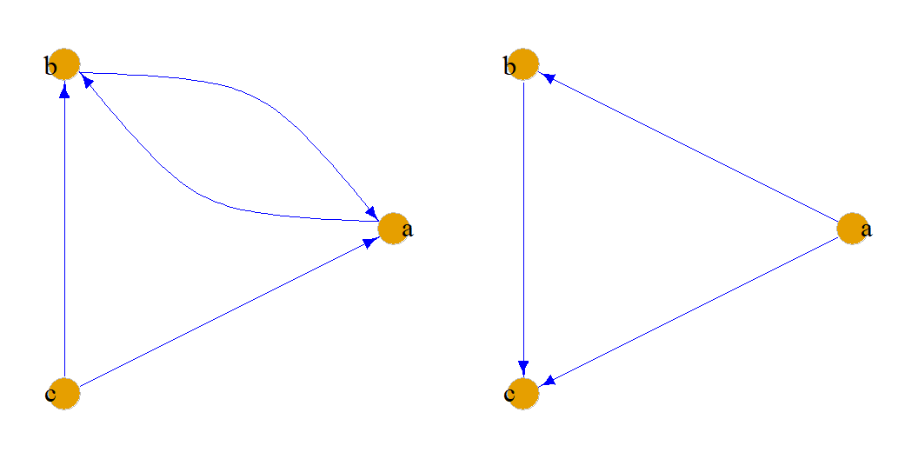
设$R_{1}$和$R_{2}$是$X=\{a,b,c\}$上的二元关系, 其关系图如下, 判断它们是否具有传递性.
解: $R_{1}$不是传递的, 因为有$a→b$和$b→a$的有向线段, 但没有$a→a$的有向线段.
$R_{2}$是传递的, 有$a→b$和$b→c$的有向线段, 也有$a→c$的有向线段, 故$R_{2}$是传递的.
实际上,
$$R_{2}=\{⟨a,b⟩,⟨b,c⟩,⟨a,c⟩\},$$
$$R_{2}⋅R_{2}=\{⟨a,c⟩\}⊆R_{2}.$$
G_{R1}, G_{R2}

Slide 71
也可通过关系矩阵判断.
$$M_{R_{1}}=\left(\begin{matrix}\boxed{0} & 1 & 0 \\ 1 & 0 & 0 \\ 1 & 1 & 0\end{matrix}\right)$$
$$M_{R_{1}⋅R_{1}}=\left(\begin{matrix}\boxed{1} & 0 & 0 \\ 0 & 1 & 0 \\ 1 & 1 & 0\end{matrix}\right)$$
可见$b_{11}=1$, 但 $m_{11}=0$.
$$M_{R_{2}}=\left(\begin{matrix}0 & 1 & \boxed{1} \\ 0 & 0 & 1 \\ 0 & 0 & 0\end{matrix}\right)$$
$$M_{R_{2}⋅R_{2}}=\left(\begin{matrix}0 & 0 & \boxed{1} \\ 0 & 0 & 0 \\ 0 & 0 & 0\end{matrix}\right)$$
$b_{13}=1$, $m_{13}=1$, 所以是传递的.

Slide 72
定理: 设$R_{1}$和$R_{2}$是集合$A$中的二元关系, 若$R_{1}$, $R_{2}$是传递的, 则$R_{1}^{−1}$、$R_{1}∩R_{2}$也是传递的. 但$R_{1}∪R_{2}$不一定是传递的.
证明: 设$R_{1}$是集合$A$中的传递关系.
任意$x,y,z∈A$, 若$⟨x,y⟩,⟨y,z⟩∈R_{1}^{−1}$, 则
$⟨y,x⟩,⟨z,y⟩∈R_{1}$, 即$⟨z,y⟩,⟨y,x⟩∈R_{1}.$
有$⟨z,x⟩∈R_{1}$, 故: $⟨x,z⟩∈R_{1}^{−1}$.
所以$R_{1}^{−1}$是传递的.
设$R_{1}$, $R_{2}$是集合$A$中的传递关系.
任意$x,y,z∈A$, 若$⟨x,y⟩,⟨y,z⟩∈R_{1}∩R_{2}$, 则
$$⟨x,y⟩,⟨y,z⟩∈R_{1},⟨x,y⟩,⟨y,z⟩∈R_{2}.$$
因为$R_{1}$, $R_{2}$是传递的, 有
$$⟨x,z⟩∈R_{1},⟨x,z⟩∈R_{2}.$$
故: $⟨x,z⟩∈R_{1}∩R_{2}$.
所以$R_{1}∩R_{2}$是传递的.

Slide 73
例: 设$A=\{a,b,c\}$, 集合$A$上传递关系:
$$R_{1}=\{⟨a,b⟩,⟨b,c⟩,⟨a,c⟩\}$$
$$R_{2}=\{⟨b,c⟩,⟨c,a⟩,⟨b,a⟩\}$$
显然:
$$R_{1}∪R_{2}=\{⟨a,b⟩,⟨b,c⟩,⟨a,c⟩,⟨b,c⟩,⟨c,a⟩,⟨b,a⟩\}$$
不是传递的.
因为$⟨a,b⟩∈R_{1}∪R_{2},⟨b,a⟩∈R_{1}∪R_{2}$, 但 $⟨a,a⟩∉R_{1}∪R_{2}.$

Slide 74
例: 设$A=\{1,2,3,4\}$, $A$上的二元关系:
$$R=\{⟨1,1⟩,⟨1,3⟩,⟨2,2⟩,⟨3,1⟩,$$
$$⟨3,3⟩,⟨3,4⟩,⟨4,3⟩,⟨4,4⟩\}$$
讨论$R$的性质(自反性, 对称性和传递性).
解: $R$的关系矩阵如下:
$$M_{R}=\left(\begin{matrix}1 & 0 & 1 & 0 \\ 0 & 1 & 0 & 0 \\ 1 & 0 & 1 & 1 \\ 0 & 0 & 1 & 1\end{matrix}\right)$$
$M_{R}$的对角线均为1, 所以$R$是自反的;
$M_{R}$是对称矩阵, 所以$R$是对称的.
$$M_{R}={\left(m_{ij}\right)}_{4×4}=\left(\begin{matrix}1 & 0 & 1 & \boxed{0} \\ 0 & 1 & 0 & 0 \\ 1 & 0 & 1 & 1 \\ 0 & 0 & 1 & 1\end{matrix}\right)$$
$$M_{R⋅R}={\left(b_{ij}\right)}_{4×4}=\left(\begin{matrix}1 & 0 & 1 & \boxed{1} \\ 0 & 1 & 0 & 0 \\ 1 & 0 & 1 & 1 \\ 1 & 0 & 1 & 1\end{matrix}\right)$$
$b_{14}=1$, 但$m_{14}=0$, 所以$R$不是传递的.

Slide 75
关系的闭包
定义: 设集合$X$, $R$是$X$中的二元关系, 若有另一个二元关系$R^{′}$满足:
$R^{′}$是自反的 (对称的、传递的)
$R⊆R^{′}$
对于任何一个自反的(对称的, 传递的)二元关系$R^{′′}$, 如果有$R⊆R^{′′}$, 就有$R^{′}⊆R^{′′}$, 则称$R^{′}$为$R$的自反闭包(closures) (对称闭包, 传递闭包), 记作$r\left(R\right)\left(s\left(R\right),t\left(R\right)\right)$.
定理: 设$R$是集合$X$中的二元关系, $I_{x}$是$X$上的恒等关系, $R^{−1}$是$R$的逆关系, 则
$r\left(R\right)=R∪I_{x}$
$s\left(R\right)=R∪R^{−1}$
$t\left(R\right)=R∪R^{2}∪R^{3}∪⋯=∪_{i=1}^{∞}R^{i}$

Slide 76
例: 设$X=\{1,2,3,4\}$, $R$是$X$中的二元关系, 并且 $R=\{⟨1,2⟩,⟨2,1⟩,⟨2,3⟩,⟨3,4⟩\}$. 求$R$的自反闭包、对称闭包和传递闭包.
解: 自反闭包:
$$r\left(R\right)=R∪I_{x}=\{⟨1,2⟩,⟨2,1⟩,⟨2,3⟩,⟨3,4⟩\}∪\{⟨1,1⟩,⟨2,2⟩,⟨3,3⟩,⟨4,4⟩\}$$
$$=\{⟨1,1⟩,⟨1,2⟩,⟨2,1⟩,⟨2,2⟩,⟨2,3⟩,⟨3,3⟩,⟨3,4⟩,⟨4,4⟩\}$$
对称闭包:
$$s\left(R\right)=R∪R^{−1}=\{⟨1,2⟩,⟨2,1⟩,⟨2,3⟩,⟨3,4⟩\}∪\{⟨2,1⟩,⟨1,2⟩,⟨3,2⟩,⟨4,3⟩\}$$
$$=\{⟨1,2⟩,⟨2,1⟩,⟨2,3⟩,⟨3,2⟩,⟨3,4⟩,⟨4,3⟩\}$$

Slide 77
传递闭包:
$$t\left(R\right)=R∪R_{2}∪R_{3}∪R_{4}∪⋯$$
因为
$$R^{2}=R⋅R=\{⟨1,1⟩,⟨1,3⟩,⟨2,2⟩,⟨2,4⟩\}$$
$$R^{3}=R^{2}⋅R=\{⟨1,2⟩,⟨1,4⟩,⟨2,1⟩,⟨2,3⟩\}$$
$$R^{4}=R^{3}⋅R=\{⟨1,1⟩,⟨1,3⟩,⟨2,2⟩,⟨2,4⟩\}$$
所以
$$t\left(R\right)=\{⟨1,1⟩,⟨1,2⟩,⟨1,3⟩,⟨1,4⟩,⟨2,1⟩,⟨2,2⟩,⟨2,3⟩,⟨2,4⟩,⟨3,4⟩\}$$

Slide 78
定理: 设$R$是集合$X$中的二元关系, 则
$R=r\left(R\right)$, 当且仅当$R$是自反的;
$R=s\left(R\right)$, 当且仅当$R$是对称的;
$R=t\left(R\right)$, 当且仅当$R$是传递的.
引理:若$R$和$S$都是对称的, 则$R∪S$也是对称的.
引理:若$R$是对称的, 则$R^{n}$也是对称的, $n$为任意正整数.
定理: 设$R$是集合$X$中的二元关系, 则
若$R$是自反的, 则$s\left(R\right)$和$t\left(R\right)$也是自反的;
若$R$是对称的, 则$r\left(R\right)$和$t\left(R\right)$也是对称的;
若$R$是传递的, 则$r\left(R\right)$也是传递的.
定理: 设$R$, $S$都是集合$X$上的二元关系, 并且$R⊆S$, 则
$r\left(R\right)⊆r\left(S\right)$;
$s\left(R\right)⊆s\left(S\right)$;
$t\left(R\right)⊆t\left(S\right)$.

Slide 79
等价关系
定义: 设$R$是定义在集合$X$上的二元关系, 若$R$是自反的、对称的和传递的, 则称$R$是等价关系(Equivalence Relation).
例: 设$X=\{1,2,3,4\}$, $X$上的关系:
$$R=\{⟨1,1⟩,⟨1,4⟩,⟨2,2⟩,⟨2,3⟩,⟨3,2⟩,⟨3,3⟩,⟨4,1⟩,⟨4,4⟩\}$$
试证明$R$是$X$上的等价关系.
证明: $R$的关系矩阵如下:
$$M_{R}=\left(\begin{matrix}1 & 0 & 0 & 1 \\ 0 & 1 & 1 & 0 \\ 0 & 1 & 1 & 0 \\ 1 & 0 & 0 & 1\end{matrix}\right)$$
显然, $M_{R}$的主对角线均为1, 故$R$是自反的. $M_{R}$是对称矩阵, 故$R$是对称的.

Slide 80
$$M_{R⋅R}=\left(\begin{matrix}1 & 0 & 0 & 1 \\ 0 & 1 & 1 & 0 \\ 0 & 1 & 1 & 0 \\ 1 & 0 & 0 & 1\end{matrix}\right)=M_{R}$$
故$R$是传递的. 于是$R$是等价关系.
例: 设$X=\{1,2,3\}$, $X$上的关系 $R=\{⟨1,1⟩,⟨2,2⟩,⟨3,3⟩,⟨2,3⟩,⟨3,2⟩\}$是等价关系.
例: 设$X=\{1,2,3\}$, $E_{X}$、$I_{x}$是$X$上的等价关系.
定义: 设整数集合$Z$, $R$是$Z$上的一个二元关系, $m$是某个正整数, 若
$$R=\{⟨x,y⟩\left|x,y∈Z ∧ m\right|\left(x−y\right)\}$$
则称$R$是模$m$等价关系, 也叫同余关系(Congruence Relation), 记作:
$$x≡y\left(mod m\right).$$
同余关系是等价关系, 但等价关系不都是同余关系.

Slide 81
例: 设$X=\{1,2,3,4,5,6,7\}$, $R$是$X$上的模3同余关系:
$$R=\{⟨x,y⟩｜x,y∈X ∧ 3|\left(x−y\right)\}.$$
验证$R$是等价关系.
解: 对于任意的$x∈X$, 都有$3|\left(x−x\right)$, 即$⟨x,x⟩∈R$, 故$R$是自反的;
对于任意的$x,y∈X$, 若$⟨x,y⟩∈R$, 即$3|\left(x−y\right)$, 则必有$3|\left(y−x\right)$, 即$⟨y,x⟩∈R$, 故$R$是对称的;
对于任意的$x,y,z∈X$, 若$⟨x,y⟩∈R$, $⟨y,z⟩∈R$, 即$3|\left(x−y\right)$, $3|\left(y−z\right)$, 则$3|\left(x−y\right)+\left(y−z\right)$, 即$3|\left(x−z\right)$, 故$⟨x,z⟩∈R$, 所以$R$是传递的.
因此, $R$是等价关系.

Slide 82
定义: 设$R$是集合$X$中的等价关系, 对于任意的$x∈X$,
$${\left[x\right]}_{R}=\{y｜y∈X∧⟨x,y⟩∈R\}$$
称为由$x$生成的$R$等价类(Equivalence Class).
$x$称为${\left[x\right]}_{R}$的一个代表(Representative).
例: 设$X=\{1,2,3,4\}$, $X$上的等价关系:
$$R=\{⟨1,1⟩,⟨1,4⟩,⟨2,2⟩,⟨2,3⟩,⟨3,2⟩,⟨3,3⟩,⟨4,1⟩,⟨4,4⟩\}$$
$X$中各元素的等价类是:
$${\left[1\right]}_{R}=\{1,4\},{\left[2\right]}_{R}=\{2,3\},{\left[3\right]}_{R}=\{2,3\},{\left[4\right]}_{R}=\{1,4\}.$$

Slide 83
例: 设$X=\{1,2,3\}$, $X$上的等价关系$R=\{⟨1,1⟩,⟨2,2⟩,⟨3,3⟩,⟨2,3⟩,⟨3,2⟩\}$, 求$X$中各元素的等价类.
解: ${\left[1\right]}_{R}=\{1\},{\left[2\right]}_{R}=\{2,3\},{\left[3\right]}_{R}=\{2,3\}$
定理: 设$R$是非空集合$X$上的一个等价关系, 则对于任意的$a,b∈X$:
${\left[a\right]}_{R}≠Φ$ 且${\left[a\right]}_{R}⊆X$
$⟨a,b⟩∈R$ 当且仅当 ${\left[a\right]}_{R}={\left[b\right]}_{R}$
$⟨a,b⟩∉R$ 当且仅当 ${\left[a\right]}_{R}∩{\left[b\right]}_{R}=Φ$
$∪_{x∈X}^{​}{\left[x\right]}_{R}=X$

Slide 84
定义: 设$R$是非空集合$X$上的一个等价关系, 则以$R$的所有等价类为元素组成的集合称为$X$对$R$的商集. 记作$X/R$. 即:
$$X/R=\{{\left[a\right]}_{R}|a∈X\}$$
$X/R$的基数称为$R$的秩.
例: 设$X=\{a,b,c,d\}$, $R$是$X$中的等价关系, 且
$$R=\{⟨a,a⟩,⟨a,b⟩,⟨b,a⟩,⟨b,b⟩,⟨c,c⟩,⟨c,d⟩,⟨d,c⟩,⟨d,d⟩\}$$
求商集$X/R$及$R$的秩.
解: 因为${\left[a\right]}_{R}=\{a,b\}={\left[b\right]}_{R},{\left[c\right]}_{R}=\{c,d\}={\left[d\right]}_{R}$, 所以$X/R=\{\{a,b\},\{c,d\}\}$. $R$的秩=2.

Slide 85
例: 设$N$为自然数集合, $R$为N中的模3同余关系, 即: $R=\{⟨x,y⟩｜x,y∈N ∧ 3|\left(x−y\right)\}$. 求$N/R$及$R$的秩.
解:
$${\left[0\right]}_{R}=\{0,3,6,9,⋯\}={\left[3\right]}_{R}={\left[6\right]}_{R}={\left[9\right]}_{R}=⋯$$
$${\left[1\right]}_{R}=\{1,4,7,10,⋯\}={\left[4\right]}_{R}={\left[7\right]}_{R}={\left[10\right]}_{R}=⋯$$
$${\left[2\right]}_{R}=\{2,5,8,11,⋯\}={\left[5\right]}_{R}={\left[8\right]}_{R}={\left[11\right]}_{R}=⋯$$
故$N/R=\{{\left[0\right]}_{R},{\left[1\right]}_{R},{\left[2\right]}_{R}\}$. R的秩=3.
例: 非空集合$A$上的全域关系$E_{A}$是$A$上的等价关系, 求$A$中任一元素$x$的等价类.
解: 对于任意的$x∈A$, 有${\left[x\right]}_{R}=｛y｜y∈A∧⟨x,y⟩∈E_{A}\}=A$, 故$A/E_{A}=\{A\}$

Slide 86
例: 非空集合$A$上的恒等关系$I_{A}$是$A$上的等价关系, 求$A$中任一元素$x$的等价类.
解: 对于任意的$x∈A$, 有 ${\left[x\right]}_{R}=｛y｜y∈A∧⟨x,y⟩∈I_{A}\}=\{x\}$, 故$A/I_{A}=\{\{x\}|x∈A\}$
定义: 对于非空集$S$, 若有集合族$π=\{S_{1},S_{2},⋯,S_{n}\}$, 使得:
$S_{i}≠Φ\left(i=1,2,⋯,n\right)$
$S_{i}⊆S\left(i=1,2,⋯,n\right)$
$S_{i}∩S_{j}=Φ\left(i,j=1,2,⋯,n\right)$
$S_{1}∪S_{2}∪...∪S_{n}=S$
则称$π$是集合$S$的一个划分. $π$中的元素$S_{i}$称为划分块.

Slide 87
例: 设集合$S=\{a,b,c\}$, 对集合族:
$$π_{1}=\{\{a,b\},\{b,c\}\}$$
$$π_{2}=\{\{a\},\{b,c\}\}$$
$$π_{3}=\{\{a\},\{a,b\}\}$$
$$π_{4}=\{\{a\},\{b\},\{c\}\}$$
$$π_{5}=\{\{a,b,c\}\}$$
显然, $π_{2},π_{4},π_{5}$都是$S$的划分, $π_{1}$和$π_{3}$都不是.
定义: 设$S$是一个非空集合, $π=\{S_{1},S_{2},⋯,S_{n}\}$是$S$的一个划分.
若$n=\left|S\right|$, 则称$π$是$S$的最大划分.
若$n=1$, 则称$π$是$S$的最小划分.
例: 上例$S=\{a,b,c\}$的三个划分:
$$π_{2}=\{\{a\},\{b,c\}\}$$
$$π_{4}=\{\{a\},\{b\},\{c\}\}$$
$$π_{5}=\{\{a,b,c\}\}$$
$π_{4}$是$S$的最大划分, $π_{5}$是$S$的最小划分.

Slide 88
定义: 设$A=\{A_{1},A_{2},⋯,A_{m}\}$, $B=\{B_{1},B_{2},⋯,B_{n}\}$是非空集合$S$的两个划分:
若对任意的$B_{i}∈B$, 存在一个$A_{j}∈A$, 使得: $B_{i}⊆A_{j}$, 则称$B$是$A$的加细(细分);
若$B$是$A$的加细且$B≠A$, 则称$B$是$A$的真加细.
例: 上例$S=\{a,b,c\}$的三个划分:
$π_{2}=\{\{a\},\{b,c\}\},π_{4}=\{\{a\},\{b\},\{c\}\}$, $π_{5}=\{\{a,b,c\}\}$
$π_{4}$是$π_{2}$的真加细, $π_{2}$是$π_{5}$的真加细.
定理: 若$R$是非空集合$X$中的一个等价关系, 则商集$X/R$是$X$的一个划分.
我们把这种划分称为由等价关系$R$诱导出来的划分, 记为$X_{R}$.

Slide 89
例: 设$X=\{1,2,3,4,5,6,7,8\}$, $R$为$X$上的模3同余关系, 即:
$$R=\{⟨x,y⟩｜x,y∈X∧3|\left(x−y\right)\}$$
求:
$X$中个元素的等价类;
商集$X/R$
由等价关系R诱导出的划分$X_{R}$.
解: 等价类:
$${\left[1\right]}_{R}=\{1,4,7\}={\left[4\right]}_{R}={\left[7\right]}_{R}$$
$${\left[2\right]}_{R}=\{2,5,8\}={\left[5\right]}_{R}={\left[8\right]}_{R}$$
$${\left[3\right]}_{R}=\{3,6\}={\left[6\right]}_{R}$$
商集:
$$X/R=\{{\left[1\right]}_{R},{\left[2\right]}_{R},{\left[3\right]}_{R}\}=\{\{1,4,7\},\{2,5,8\},\{3,6\}\}$$
由等价关系$R$诱导出的划分:
$$X_{R}=\{{\left[1\right]}_{R},{\left[2\right]}_{R},{\left[3\right]}_{R}\}=\{\{1,4,7\},\{2,5,8\},\{3,6\}\}$$

Slide 90
定理: 集合$A$中的一个划分$π$, 确定$A$中的一个等价关系, 称为由划分$π$诱导出的等价关系, 记为$R_{π}$.
由划分$π=\{A_{1},A_{2},⋯,A_{n}\}$诱导的等价关系是:
$$R_{π}=A_{1}×A_{1}∪A_{2}×A_{2}∪⋯∪A_{n}×A_{n}$$
例: 设$A=\{1,2,3,4,5,6,7\}$, $A$的一个划分
$$C=\{\{1,4,7\},\{2,5\},\{3,6\}\}$$
试给出由划分$C$所诱导的等价关系$R_{C}$.
解:
$$R_{C}=\{1,4,7\}×\{1,4,7\}∪\{2,5\}×\{2,5\}∪\{3,6\}×\{3,6\}$$
$$=\{⟨1,1⟩,⟨1,4⟩,⟨1,7⟩,⟨4,1⟩,⟨4,4⟩,⟨4,7⟩,⟨7,1⟩,$$
$$⟨7,4⟩,⟨7,7⟩⟨2,2⟩,⟨2,5⟩,⟨5,2⟩,⟨5,5⟩,⟨3,3⟩,⟨3,6⟩,⟨6,3⟩,⟨6,6⟩\}$$
$R_{C}$是由划分$C$所诱导的等价关系.

Slide 91
等价关系和划分是一一对应的.
集合$A$上不同的等价关系$R$确定不同的商集$A/R$, 进而对应不同的划分$A_{R}$.
反之, 任给集合$A$的一个划分$π$, 就可确定$A$上的一个等价关系$R_{π}$.
不同的划分确定不同的等价关系.
这些划分与集合$A$上等价关系一一对应, 集合$A$上的所有等价关系为:
$$R_{1}=\{⟨1,1⟩,⟨1,2⟩,⟨1,3⟩,⟨2,1⟩,⟨2,2⟩,⟨2,3⟩,⟨3,1⟩,⟨3,2⟩,⟨3,3⟩\}$$
$$R_{2}=\{⟨1,1⟩,⟨2,2⟩,⟨2,3⟩,⟨3,2⟩,⟨3,3⟩\}$$
$$R_{3}=\{⟨1,1⟩,⟨1,3⟩,⟨2,2⟩,⟨3,1⟩,⟨3,3⟩\}$$
$$R_{4}=\{⟨1,1⟩,⟨1,2⟩,⟨2,1⟩,⟨2,2⟩,⟨3,3⟩\}$$
$$R_{5}=\{⟨1,1⟩,⟨2,2⟩,⟨3,3⟩\}$$

Slide 92
定理: 设$R_{1}$和$R_{2}$是等价关系, 则$R_{1}∩R_{2}$也是等价关系.
证明: 因为$R_{1}$和$R_{2}$是等价关系, 则$R_{1}$和$R_{2}$是自反的、对称的和传递的.
所以$R_{1}∩R_{2}$也是自反的、对称的和传递的, 故$R_{1}∩R_{2}$是等价关系.

Slide 93
相容关系
定义: 设$R$是X中的二元关系, 若$R$是自反的、对称的, 则称$R$是相容关系(Tolerance Relation, or Dependency Relation).
若$⟨x,y⟩∈R$, 称$x$和$y$是相容的.
例: 设$X=\{1,2,3,4\}$, $R$是$X$上的二元关系:
$$R=\{⟨1,1⟩,⟨1,4⟩,⟨2,2⟩,⟨2,3⟩,⟨2,4⟩,⟨3,2⟩,⟨3,3⟩,⟨3,4⟩,⟨4,1⟩,⟨4,2⟩,⟨4,3⟩,⟨4,4⟩\}$$
容易验证$R$是自反的、对称的, 故$R$是相容关系.
$$M_{R}=\left(\begin{matrix}1 & 0 & 0 & 1 \\ 0 & 1 & 1 & 1 \\ 0 & 1 & 1 & 1 \\ 1 & 1 & 1 & 1\end{matrix}\right)$$

Slide 94
定义: 设$R$是集合$X$中的一个相容关系, $A⊆X$, 若$A$中任意两个元素都是相容的, 则称$A$是由$R$产生的相容类.
更进一步, 若$\left(X−A\right)$中没有一个元素能与$A$中的所有元素相容, 则称$A$为最大相容类(极大相容类).
在前例中: $R=\{⟨1,1⟩,⟨1,4⟩,⟨2,2⟩,⟨2,3⟩,⟨2,4⟩,⟨3,2⟩,⟨3,3⟩,⟨3,4⟩,⟨4,1⟩,⟨4,2⟩,⟨4,3⟩,⟨4,4⟩\}$、$\{1,4\}$、$\{2,3,4\}$、$\{2,4\}$、$\{3,4\}$、$\{1\}$等是相容类.
其中$\{1,4\},\{2,3,4\}$等是最大相容类.

Slide 95
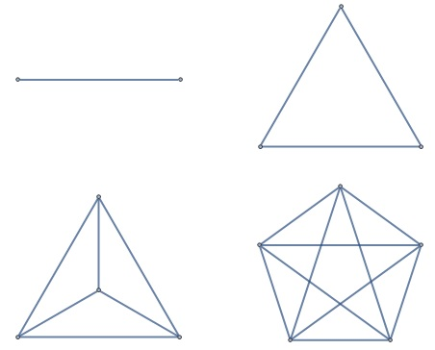
对于$X$上的相容关系$R$, 可以从它的关系图中得到$R$的最大相容类.
简化相容关系的关系图:
去掉图中的所有环.
用一条连接两点的线段代替两点之间的双向边.
在一个简化的相容关系的关系图中, 含有$n$个结点的最大相容类的任何一个结点与这个类中的其他$n−1$个几点都是有边相连.
而类外中的任何结点不可能与类的所有结点相连, 我们把这$n$个结点及其关联的边构成的图称为$G$的极大完全子图.
n=2, 3, 4, 5时的极大完全子图

Slide 96
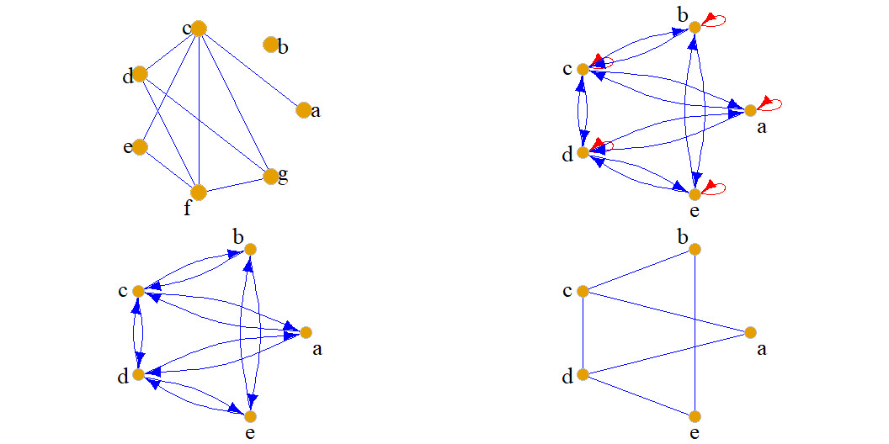
可以从相容关系的简化关系图中很方便地求得最大相容类.
在简化图中:
一个极大完全子图的结点集合是一个最大相容类.
一个孤立结点是一个最大相容类;
不在极大完全子图中的边, 其两个端点的集合, 也是一个最大相容类.
例: 给定一个相容关系, 求最大相容类.
From {b}, {a, c}, {c, e, f}, {c, d, f, g} To {a, d, c}, {e, d}, {b, e}, {b, c}

Slide 97
设$R$是集合$X$上相容关系, $X$关于$R$的最大相容类具有以下特点:
每个最大相容类都是$X$的非空子集;
不同的最大相容类是可以相交的;
所有的最大相容类的并集等于$X$.
定义: 任意给定一个非空集合$S$, 若有集合族$π=\{S_{1},S_{2},⋯,S_{n}\}$, 使得:
$S_{i}≠Φ\left(i=1,2,⋯,n\right)$
$S_{i}⊆S\left(i=1,2,⋯,n\right)$
$S_{1}∪S_{2}∪⋯∪S_{n}=S$
则称集合族$π$是集合$S$的一个覆盖, $S_{i}$称为覆盖块.
注意与划分和划分块比较.

Slide 98
定义: 对于非空集$S$, 若有集合族$π=\{S_{1},S_{2},⋯,S_{n}\}$, 使得:
$S_{i}≠Φ$
$S_{i}⊆S$
$S_{i}∩S_{j}=Φ$
$S_{1}∪S_{2}∪⋯∪S_{n}=S$
则称$π$是集合$S$的一个划分.$π$中的元素$S_{i}$称为划分块.
例: 设集合$S=\{a,b,c\}$, 若
$$π_{1}=\{\{a\},\{a,b\},\{b,c\}\}$$
$$π_{2}=\{\{a,c\},\{b,c\}\}$$
$$π_{3}=\{\{a,b,c\}\}$$
$$π_{4}=\{\{a\},\{a,b\},\{b\}\}$$
则$π_{1}、π_{2}、π_{3}$都是$S$的覆盖, $π_{4}$不是.

Slide 99
定义: 设$S=\{S_{1},S_{2},⋯,S_{n}\}$是集合$A$的一个覆盖, 若对任意的$S_{i}∈S$, 不存在$S$中其它元素$S_{j}$, 使得$S_{i}⊆S_{j}$, 则称$S$是$A$的一个完全覆盖.
例: 设集合$S=\{a,b,c\}$, 若
$$π_{1}=\{\{a\},\{a,b\},\{b,c\}\}$$
$$π_{2}=\{\{a,c\},\{b,c\}\}$$
$$π_{3}=\{\{a,b,c\}\}$$
则$π_{1}、π_{2}、π_{3}$都是$S$的覆盖. $π_{2}$, $π_{3}$都是$S$的完全覆盖.
定理: 若$R$是集合$X$上的相容关系, 则$X$关于$R$的所有最大相容类的集合是$X$的一个覆盖(完全覆盖), 称为由相容关系$R$诱导出的覆盖(完全覆盖), 记为$X_{R}$.
定理: 给定集合$A$的一个覆盖$π=\{A_{1},A_{2},⋯,A_{n}\}$, 则由覆盖$π$确定的关系$R=A_{1}×A_{1}∪A_{2}×A_{2}∪⋯∪A_{n}×A_{n}$是一个相容关系.

Slide 100
例: 设$X=\{1,2,3,4\}$, $X_{1}$和$X_{2}$是$X$的两个不同的覆盖:
$$X_{1}=\{\{1\},\{2,3,4\}\}$$
$$X_{2}=\{\{1\},\{2,3\},\{2,4\},\{3,4\}\}$$
试给出分别由$X_{1}$和$X_{2}$所确定的相容关系.
解: 分别由$X_{1}$和$X_{2}$所确定的相容关系:
$$R_{1}=\{1\}×\{1\}∪\{2,3,4\}×\{2,3,4\}$$
$$=\{⟨1,1⟩,⟨2,2⟩,⟨2,3⟩,⟨2,4⟩,⟨3,2⟩,⟨3,3⟩,⟨3,4⟩,⟨4,2⟩,⟨4,3⟩,⟨4,4⟩\}$$
$$X_{2}=\{\{1\},\{2,3\},\{2,4\},\{3,4\}\}$$
$$R_{2}=\{1\}×\{1\}∪\{2,3\}×\{2,3\}∪\{2,4\}×\{2,4\}∪\{3,4\}×\{3,4\}$$
$$=\{⟨1,1⟩,⟨2,2⟩,⟨2,3⟩,⟨2,4⟩,⟨3,2⟩,⟨3,3⟩,⟨3,4⟩,⟨4,2⟩,⟨4,3⟩,⟨4,4⟩\}$$
$$R_{1}=\{⟨1,1⟩,⟨2,2⟩,⟨2,3⟩,⟨2,4⟩,⟨3,2⟩,⟨3,3⟩,⟨3,4⟩,⟨4,2⟩,⟨4,3⟩,⟨4,4⟩\}$$
这个例子说明, 不同的覆盖可能产生相同的相容关系.

Slide 101
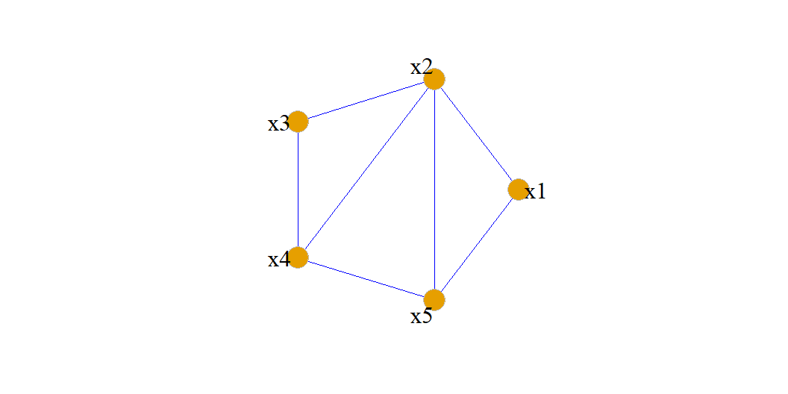
例: 设$X=\{216,243,375,455,648\}$, 相容关系:
$R=\{⟨x,y⟩|x,y∈X∧x,y$有相同数字$\}$,
求最大相容类及由此产生的$X$的完全覆盖.
解: 用$x_{1},x_{2},x_{3},x_{4},x_{5}$ 分别代表: 216, 243, 375, 455, 648, 则
$$X=\{x_{1},x_{2},x_{3},x_{4},x_{5}\}$$
$$R=\{⟨x_{1},x_{1}⟩,⟨x_{1},x_{2}⟩,⟨x_{1},x_{5}⟩,$$
$$⟨x_{2},x_{1}⟩,⟨x_{2},x_{2}⟩,⟨x_{2},x_{3}⟩,⟨x_{2},x_{4}⟩,$$
$$⟨x_{2},x_{5}⟩,⟨x_{3},x_{2}⟩,⟨x_{3},x_{3}⟩,⟨x_{3},x_{4}⟩,$$
$$⟨x_{4},x_{2}⟩,⟨x_{4},x_{3}⟩,⟨x_{4},x_{4}⟩,⟨x_{4},x_{5}⟩,$$
$$⟨x_{5},x_{1}⟩,⟨x_{5},x_{2}⟩,⟨x_{5},x_{4}⟩,⟨x_{5},x_{5}⟩\}$$
G_{R}

Slide 102
最大相容类为:
$$A_{1}=\{x_{1},x_{2},x_{5}\},A_{2}=\{x_{2},x_{3},x_{4}\},A_{3}=\{x_{2},x_{4},x_{5}\}.$$
$X$的一个完全覆盖:
$$π=\{A_{1},A_{2},A_{3}\}=\{\{x_{1},x_{2},x_{5}\},\{x_{2},x_{3},x_{4}\},\{x_{2},x_{4},x_{5}\}\}.$$

Slide 103
偏序关系
定义: 设$R$是集合$X$上的二元关系, 若$R$是自反、反对称和传递的, 则称$R$是一个偏序关系.
通常用“$≤$”表示偏序关系, 并把序偶$⟨X,≤⟩$称为偏序集合.
若$⟨x,y⟩∈R$, 写作$x≤y$, 读作$x$小于等于$y$.
例:
实数集合中的小于等于关系.
整数集合中的整除关系.
集合之间的包含关系.

Slide 104
例: 自然数$N$上的小于等于关系$R$是偏序关系.
证明:
$$R=\{⟨a,b⟩|a,b∈N∧a≤b\}$$
对任意的$a∈N$, 有$a≤a$, 故$⟨a,a⟩∈R$, $R$是自反的;
对任意的$a,b∈N$, 若$⟨a,b⟩∈R$, 且$⟨b,a⟩∈R$, 即$a≤b,b≤a$, 有$a=b$, 故$R$是反对称的;
对任意的$a,b,c∈N$, 若$⟨a,b⟩∈R,⟨b,c⟩∈R$, 即$a≤b,b≤c$, 有$a≤c$, 即$⟨a,c⟩∈R$, 故$R$是传递的;
故$R$是偏序关系.
例:
$$≤::=R=\{⟨1,1⟩,⟨1,2⟩,⟨1,3⟩,⋯,⟨2,2⟩,⟨2,3⟩,⟨2,4⟩,⋯,⟨3,3⟩,⟨3,4⟩,⟨3,5⟩,⋯\}$$

Slide 105
例: 给定集合$A=\{2,3,6,8\}$:
$$R=\{⟨a,b⟩\left|a,b∈A∧a\right|b\}$$
$R$是否是偏序关系？
解:
$$R=\{⟨2,2⟩,⟨2,6⟩,⟨2,8⟩,⟨3,3⟩,⟨3,6⟩,⟨6,6⟩,⟨8,8⟩\}$$
$$M_{R}=\left(\begin{matrix}1 & 0 & 1 & 1 \\ 0 & 1 & 1 & 0 \\ 0 & 0 & 1 & 0 \\ 0 & 0 & 0 & 1\end{matrix}\right), M_{R⋅R}=\left(\begin{matrix}1 & 0 & 1 & 1 \\ 0 & 1 & 1 & 0 \\ 0 & 0 & 1 & 0 \\ 0 & 0 & 0 & 1\end{matrix}\right)$$
显然, $R$是自反、反对称和传递的, 故$R$是偏序关系.

Slide 106
定义: 设$R$是集合$X$上的二元关系, 若$R$是反自反的和传递的, 则称$R$是一个严格偏序关系(拟序关系).
通常用”$<$“表示严格偏序关系, 并把序偶$⟨X,<⟩$称为严格偏序集合.
若$⟨x,y⟩∈R$, 写做$x<y$, 读作$x$小于$y$.
例: 实数集合中的”小于关系”是严格偏序关系, 因为它是反自反和传递的.
例: 自然数$N$上的小于关系$R$是严格偏序关系.
证明: $R=\{⟨a,b⟩|a,b∈N∧a<b\}$
对任意的$a∈N$, 有$a≮a$, 故$⟨a,a⟩∉R$, $R$是反自反的; 对任意的$a,b,c∈N$, 若$⟨a,b⟩∈R,⟨b,c⟩∈R$, 即$a<b,b<c$, 有$a<c$, 即$⟨a,c⟩∈R$, 故$R$是传递的. 故$R$是严格偏序关系.
$$<::=R=\{⟨1,2⟩,⟨1,3⟩,⟨1,4⟩,⋯,⟨2,3⟩,⟨2,4⟩,⟨2,5⟩,⋯,⟨3,4⟩,⟨3,5⟩,⟨3,6⟩,⋯,\}$$

Slide 107
定理: 若$R$是集合$A$上的严格偏序关系, 则$R$是反对称的.
证明: 反证法.
假设$R$不是反对称的, 即存在$x,y∈A,⟨x,y⟩∈R,⟨y,x⟩∈R$, 且$x≠y$.则由$R$的传递性, 有$⟨x,x⟩∈R$.这与$R$是反自反的相矛盾.故$R$是反对称的.
偏序关系:自反、反对称、传递
严格偏序关系:反自反、反对称、传递

Slide 108
定义: 设$⟨A,≤⟩$为偏序集, 对于任意的$x,y∈A$, 如果$x≤y$或$y≤x$, 则称$x$和$y$是可比的.
定义: 在偏序集$⟨A,≤⟩$中, 对于任意的$x,y∈A$, 如果$x≤y,x≠y$, 而且不存在任何其它元素$z∈A$, 使得$x≤z$且$z≤y$, 则称$y$覆盖$x$.
并记: $COV_{A}=\{⟨x,y⟩|x,y∈A∧y$覆盖$x\}$ 为覆盖集.
例: 设$⟨A,≤⟩$为偏序集, 其中$A$是正整数12的因子集合, 并设$≤$ 为整除关系, 求$COV_{A}$.
解: $A=\{1,2,3,4,6,12\}$.
$$≤::=\{⟨1,2⟩,⟨1,3⟩,⟨1,4⟩,⟨1,6⟩,⟨1,12⟩,⟨2,4⟩,⟨2,6⟩,⟨2,12⟩,⟨3,6⟩,$$
$$⟨3,12⟩,⟨4,12⟩,⟨6,12⟩,⟨1,1⟩,⟨2,2⟩,⟨3,3⟩,⟨4,4⟩,⟨6,6⟩,⟨12,12⟩\}$$
覆盖集为:
$$COV_{A}=\{⟨1,2⟩,⟨1,3⟩,⟨2,4⟩,⟨2,6⟩,⟨3,6⟩,⟨4,12⟩,⟨6,12⟩\}$$

Slide 109
下面用哈斯图来描述一个偏序关系, 这是一种简化的关系图.
方法一:对偏序集合$⟨A,≤⟩$, 则先求出$COV_{A}$集合, 然后按如下方法构造哈斯图:
用小圆点表示$A$中的元素;
若$⟨x,y⟩∈COV_{A}$, 即$y$覆盖$x$, 则将$y$画在$x$的上层, 并在$x,y$之间用一条线段相连;
若$x,y$之间不可比, 则把$x,y$画在同一层上.
特别注意:若有$x≤y,x≠y$, 但$y$不覆盖$x$, 则$x$和$y$之间不能有连线.

Slide 110
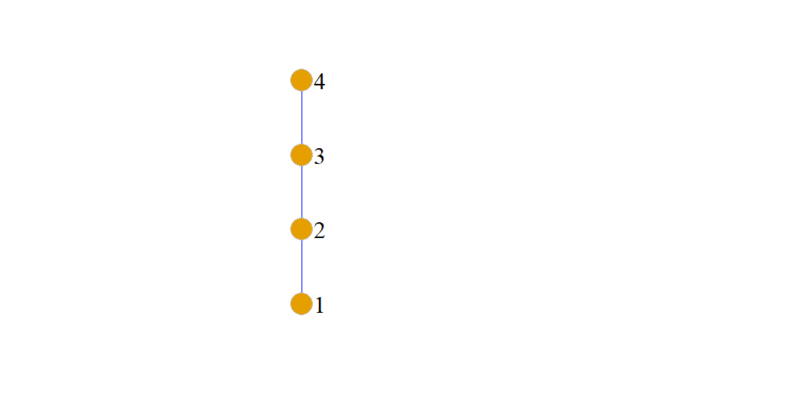
例: 设$⟨A,≤⟩$为偏序集, 其中$A=\{1,2,3,4\}$, 设$≤$ 为小于等于关系, 求其哈斯图.
解:
$$≤::=\{⟨1,1⟩,⟨1,2⟩,⟨1,3⟩,⟨1,4⟩,⟨2,2⟩,$$
$$⟨2,3⟩,⟨2,4⟩,⟨3,3⟩,⟨3,4⟩,⟨4,4⟩\}$$
$$COV_{A}=\{⟨1,2⟩,⟨2,3⟩,⟨3,4⟩\}$$

Slide 111
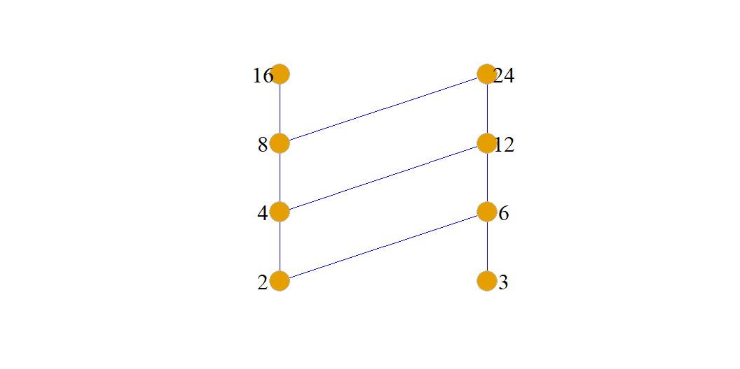
例: 设$X=\{2,3,4,6,8,12,16,24\}$,
整除关系:
$R=\{⟨x,y⟩｜x,y∈X∧x|y∈X\}$
则
$$COV_{X}=\{⟨2,4⟩,⟨2,6⟩,⟨4,8⟩,⟨4,12⟩,⟨8,16⟩,$$
$$⟨8,24⟩,⟨3,6⟩,⟨6,12⟩,⟨12,24⟩\}$$
方法二: 通过关系图的简化得到哈斯图.

Slide 112
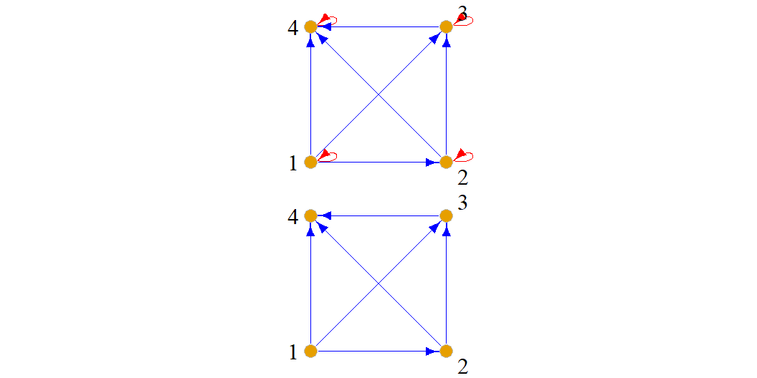
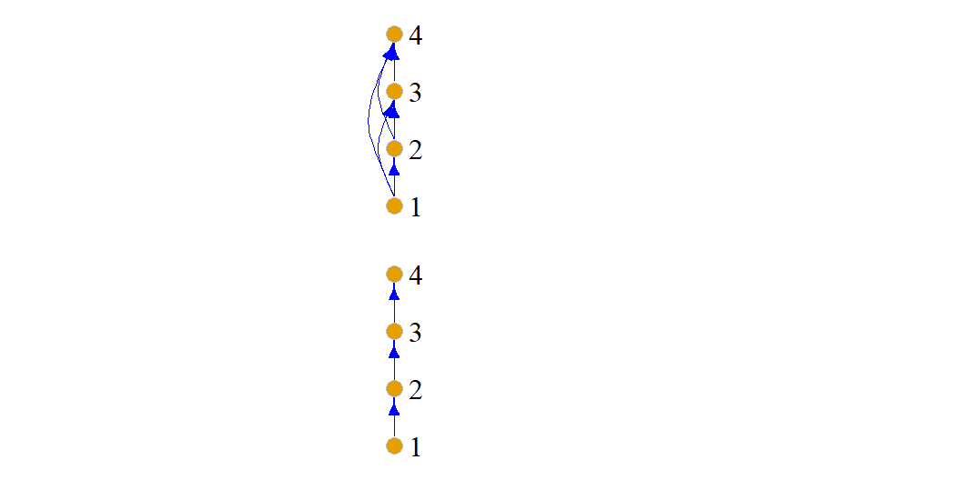

Slide 113
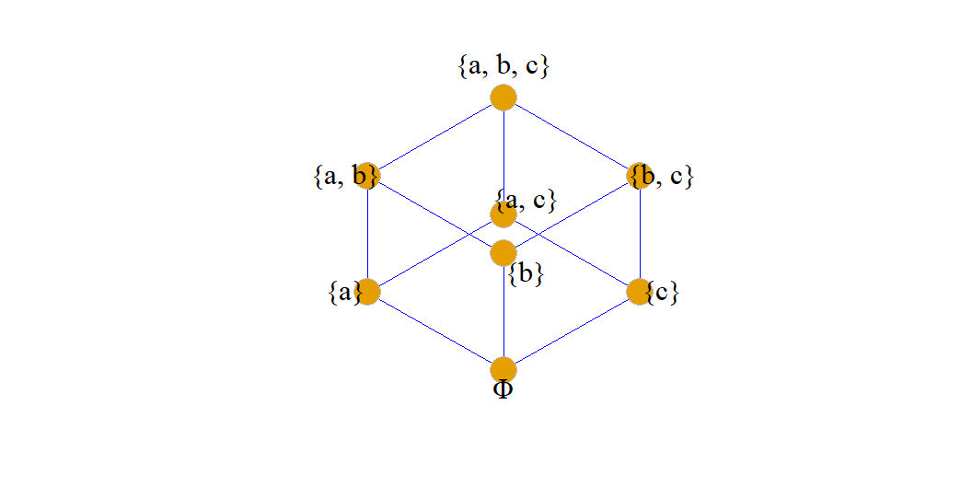
例: 设$A=\{a,b,c\}$, 求$⟨P\left(A\right),⊆⟩$的哈斯图.
解: 因为
$$P\left(A\right)=\{Φ,\{a\},\{b\},\{c\},\{a,b\},\{a,c\},\{b,c\},\{a,b,c\}\}$$
$$COV_{P}\left(A\right)=\{⟨Φ,\{a\}⟩,⟨Φ,\{b\}⟩,⟨Φ,\{c\}⟩,⟨\{a\},\{a,b\}⟩,$$
$$⟨\{a\},\{a,c\}⟩,⟨\{b\},\{a,b\}⟩,⟨\{b\},\{b,c\}⟩,$$
$$⟨\{c\},\{a,c\}⟩,⟨\{c\},\{b,c\}⟩,⟨\{a,b\},\{a,b,c\}⟩,$$
$$⟨\{a,c\},\{a,b,c\}⟩,⟨\{b,c\},\{a,b,c\}⟩\}$$

Slide 114
定义: 设$⟨A,≤⟩$是一个偏序集, $Q⊆A$.
若存在一个元素$a∈Q$, 使得:
对任意的$x∈Q$, 都有$a≤x$, 则称$a$是$Q$的最小元.
对任意的$x∈Q$, 都有$x≤a$, 则称$a$是$Q$的最大元.
定义: 设$⟨A,≤⟩$是一个偏序集, $Q⊆A$. 若存在一个元素$a∈Q$, 使得:
$Q$中无任何其它元素$x$能满足$x≤a$, 则称$a$是$Q$的极小元.
$Q$中无任何其它元素$x$能满足$a≤x$, 则称$a$是$Q$的极大元.

Slide 115
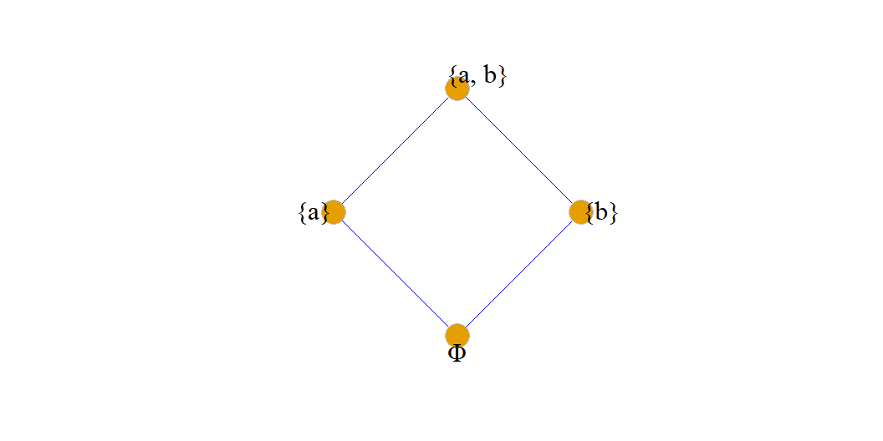
例: 设$A=\{a,b\}$, 在偏序集$⟨P\left(A\right),⊆⟩$中, 求$\{Φ,\{a\}\},\{\{a\},\{b\}\}$, $P\left(A\right)$的最大元与最小元.
解: $P\left(A\right)=\{Φ,\{a\},\{b\},\{a,b\}\}$, 画出$⊆$的哈斯图.
从哈斯图可以看出:
$\{Φ,\{a\}\}$的最大元是{$a$}, 最小元是$Φ$.
$\{\{a\},\{b\}\}$没有最大元和最小元.
$P\left(A\right)$的最大元是$\{a,b\}$, 最小元是$Φ$.

Slide 116
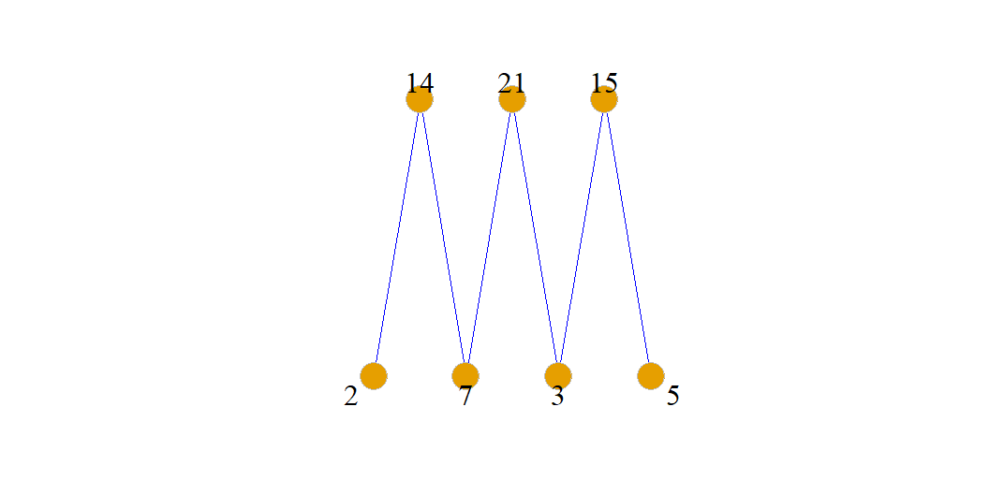
例: 设$A=\{2,3,5,7,14,15,21\}$, 其上偏序关系
$$R=\{⟨2,14⟩,⟨3,15⟩,⟨3,21⟩,⟨5,15⟩,⟨7,14⟩,$$
$$⟨7,21⟩,⟨2,2⟩,⟨3,3⟩,⟨5,5⟩,⟨7,7⟩,$$
$$⟨14,14⟩,⟨15,15⟩,⟨21,21⟩\}$$
求: $B=\{2,7,3,21,14\}$的极大元、极小元、最大元和最小元.
$B=\{2,7,3,21,14\}$中
极小元: {2, 7, 3}
极大元: {14, 21}
无最小元和最大元.

Slide 117
例: 设$A=\{a,b,c\}$, 在偏序集$⟨P\left(A\right),⊆⟩$中,
$$P\left(A\right)=\{Φ,\{a\},\{b\},\{c\},$$
$$\{a,b\},\{a,c\},\{b,c\},\{a,b,c\}\},$$
$$Q_{1}=\{Φ,\{a\},\{a,b\},\{a,b,c\}\},$$
$$Q_{2}=\{\{a\},\{b\},\{a,b\}\},$$
$$Q_{3}=\{\{b\},\{a,b\},\{b,c\}\},$$
$$Q_{4}=\{\{c\},\{a,b\}\},$$
求: $Q_{1}$、$Q_{2}$、$Q_{3}$和$Q_{4}$的极大元和极小元.

Slide 118
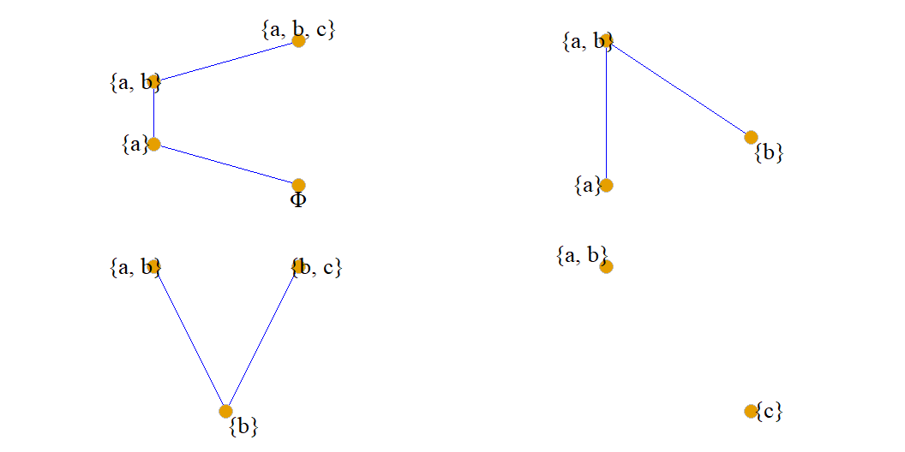
$$Q_{1}=\{Φ,\{a\},\{a,b\},\{a,b,c\}\}$$
$$Q_{2}=\{\{a\},\{b\},\{a,b\}\}$$
$$Q_{3}=\{\{b\},\{a,b\},\{b,c\}\}$$
$$Q_{4}=\{\{c\},\{a,b\}\}$$
$Q_{1}$的极大元是$\{a,b,c\}$, 极小元是$Φ$.
$Q_{2}$的极大元是$\{a,b\}$, 极小元是$\{a\},\{b\}$.
$Q_{3}$的极大元是$\{a,b\},\{b,c\}$, 极小元是$\{b\}$.
$Q_{4}$的极大元是$\{a,b\},\{c\}$, 极小元是$\{a,b\},\{c\}$.
Q₁, Q₂, Q₃, Q₄

Slide 119
定理: 设$⟨A,≤⟩$是偏序集, $Q$是$A$的一个子集, 则:
若$Q$有最小元, 则最小元必是唯一的.
若$Q$有最大元, 则最大元必是唯一的.
定义: 设$⟨A,≤⟩$是偏序集, $Q⊆A$, 若存在一个元素$a∈A$, 使得:
对任意的$x∈Q$, 都有$x≤a$, 则称$a$是$Q$的上界, 记作$U_{B}$;
对任意的$x∈Q$, 都有$a≤x$, 则称$a$是$Q$的下界, 记作$L_{B}$.
定义: 设$⟨A,≤⟩$是偏序集, $Q⊆A$, 若存在一个元素$a∈A$, 使得:
$a$是$Q$的上界, 并且对$Q$的每一个上界$a^{′}$, 都有$a≤a^{′}$, 则称$a$是$Q$的最小上界(上确界), 记作$LU_{B}$;
$a$是$Q$的下界, 并且对$Q$的每一个下界$a^{′}$, 都有$a^{′}≤a$, 则称$a$是$Q$的最大下界(下确界), 记作$GL_{B}$.

Slide 120
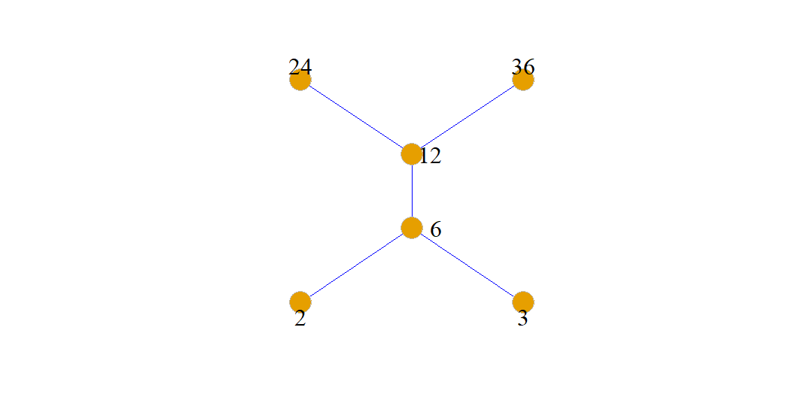
例: 设$A=\{2,3,6,12,24,36\}$, $A$上的偏序关系$R$的哈斯图如图.
求子集$\{2,3,6\}$和子集$\{6,12\}$的上界、下界、上确界、下确界.
解:
$\{2,3,6\}$的上界:6, 12, 24, 36; 上确界: 6; 下界:无; 下确界:无.
$\{6,12\}$的上界:12, 24, 36; 上确界:12; 下界:2, 3, 6; 下确界:6.

Slide 121
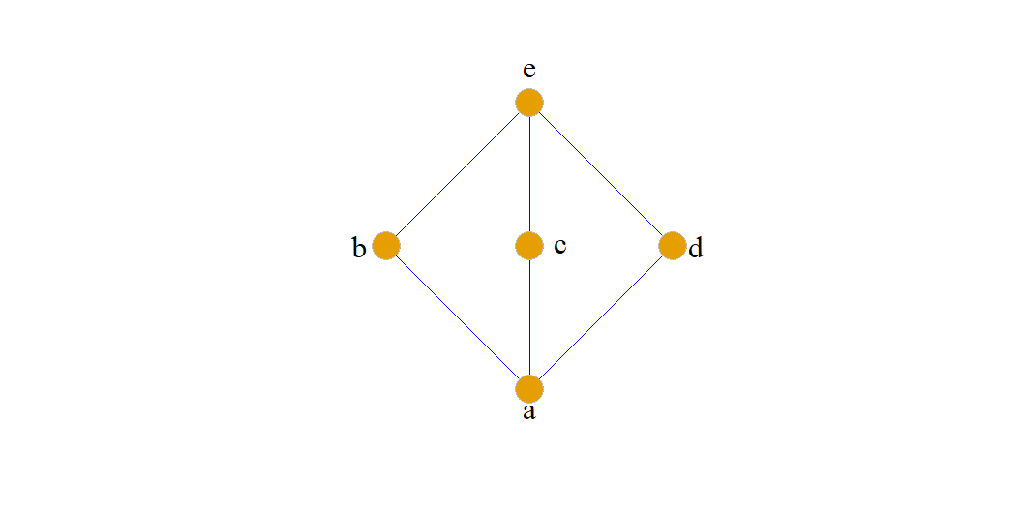
例: 设$A=\{a,b,c,d,e\}$, $A$上的偏序关系$R$的哈斯图如下.
求$A$的极大元、极小元、最大元、最小元、上界、下界、上确界和下确界.
解:
极大元:$e$, 极小元:$a$, 最大元:$e$, 最小元:$a$,
上界:$e$, 下界:$a$, 上确界:$e$, 下确界:$a$.

Slide 122
定理: 设$⟨A,≤⟩$是偏序集, $Q⊆A$
若子集$Q$有上确界, 则上确界是唯一的.
若子集$Q$有下确界, 则下确界是唯一的.
从以上的论述中可以得出下面一些结论:
最大(小)元未必存在, 若存在则必唯一.
极大(小)元必存在, 但不一定唯一.
最大(小)元也必然是极大(小)元.
上(下)界未必存在, 若存在也未必唯一.
上(下)确界未必存在, 若存在则必唯一.
有上(下)确界必有上(下)界.
若$a$是子集$Q$的最大(小)元, 则$a$必是$Q$的上(下)确界; 反之, 若$a$是子集$Q$的上(下)确界且$a∈Q$, 则$a$必是$Q$的最大(小)元.

Slide 123
定义: 设$⟨X,≤⟩$是偏序集, 若$X$中任意两个元素都是可比的, 则称$≤$为全序关系, 此时称$⟨X,≤⟩$为全序集合.
例: 在自然数集合$N$中的$≤$(小于等于)关系$⟨N,≤⟩$是全序集合.
因为它是: 自反的、反对称的、传递的, 而且对任意的$x,y∈N$, 必有$x≤y$或$y≤x$之一成立. 所以, $⟨N,≤⟩$是全序集合.
例: 设集合$A=\{a,b,c\}$中, 在$P\left(A\right)$中定义$⊆$为集合中的包含关系, 则$⟨P\left(A\right),⊆⟩$不是全序集合.
因为:
$$P\left(A\right)=\{Φ,\{a\},\{b\},\{c\},\{a,b\},\{a,c\},\{b,c\},\{a,b,c\}\}$$
而$\{a\}$和$\{b,c\}$是不可比的, 即两者之间没有包含关系. 所以: $⟨P\left(A\right),⊆⟩$不是全序集合.

Slide 124
定义: 在偏序集$⟨X,≤⟩$中, 若$X$的每一个非空子集都存在最小元, 则称$≤$为良序关系, 此时称$⟨X,≤⟩$称为良序集合.
例: 设$Z_{n}=\{1,2,3,⋯,n\}$, $≤$是通常的”小于等于”关系, 则$⟨Z_{n},≤⟩$是良序集, $⟨Z_{+},≤⟩$也是良序集.
但$⟨Z,≤⟩$不是良序集, 因子集$Z_{−}⊆Z$, 而$Z_{−}$中没有最小元.
定理: 良序集必是全序集.
定理: 每一个有限全序集都是良序集.

